Slide 1
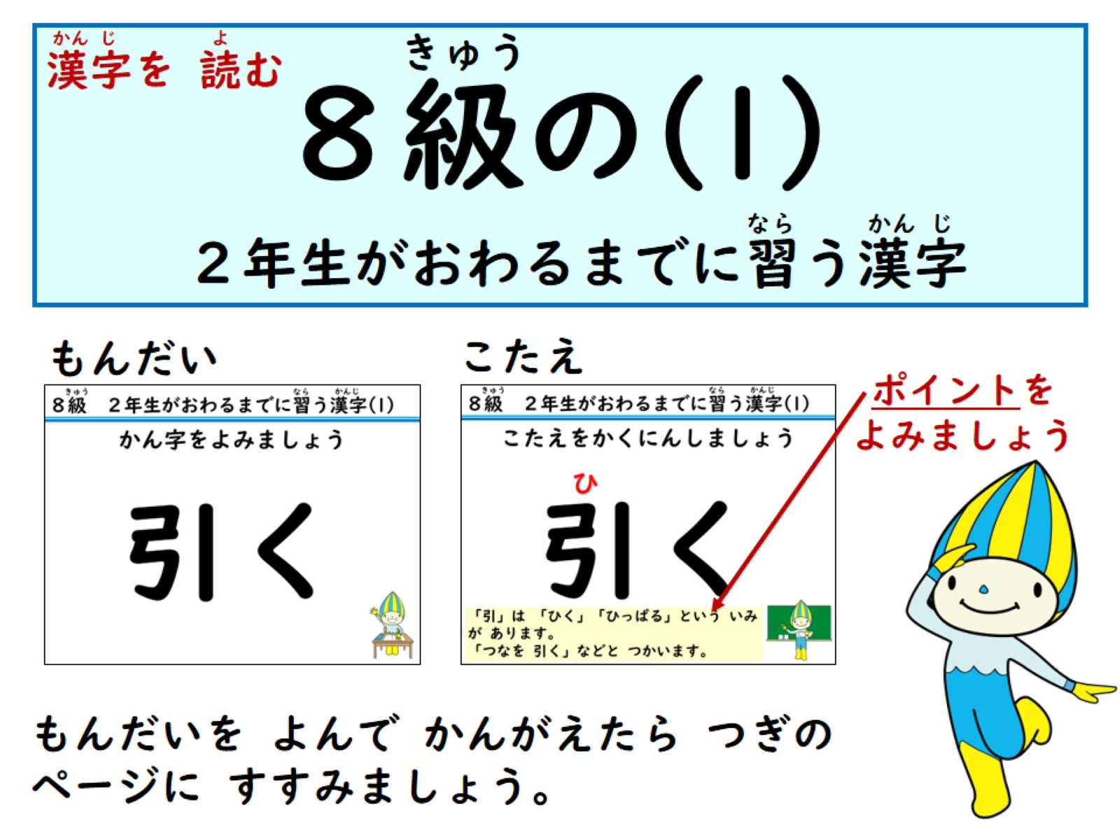

Slide 2
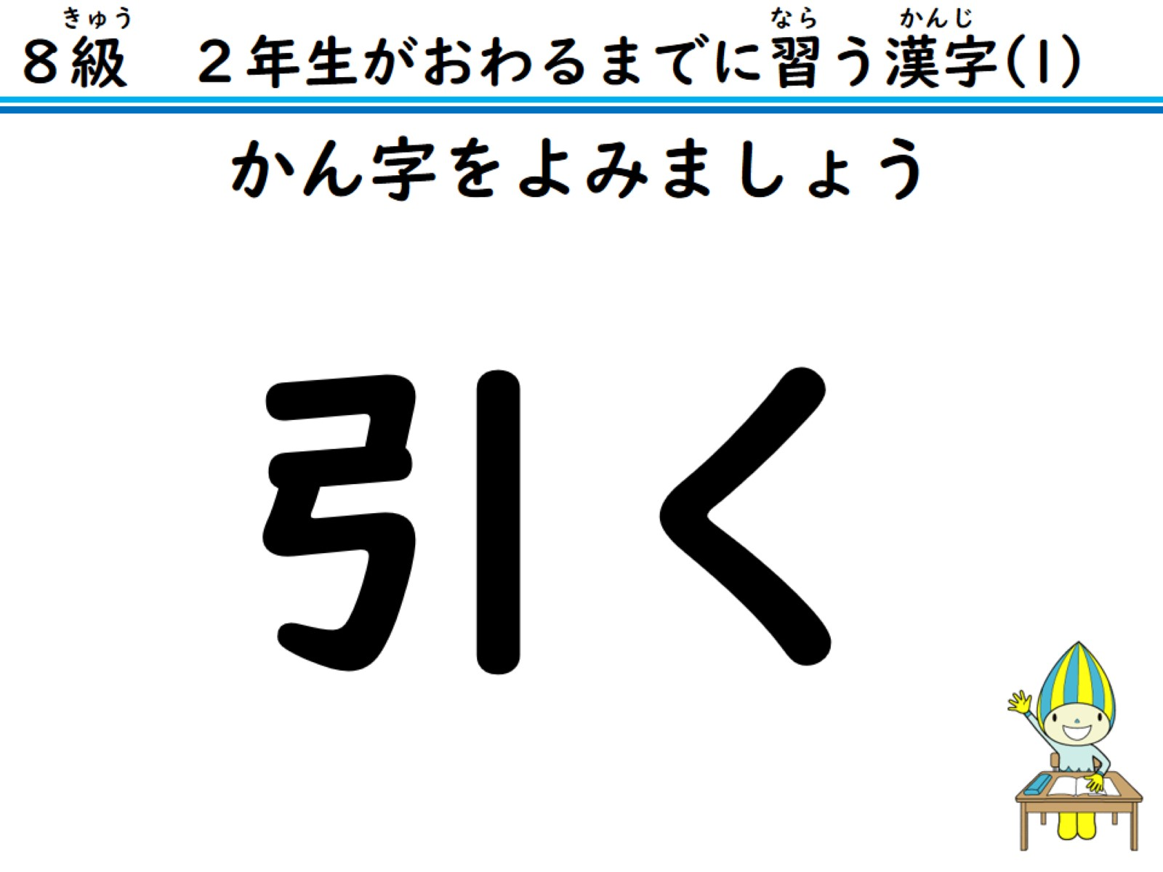
かん字をよみましょう

Slide 3
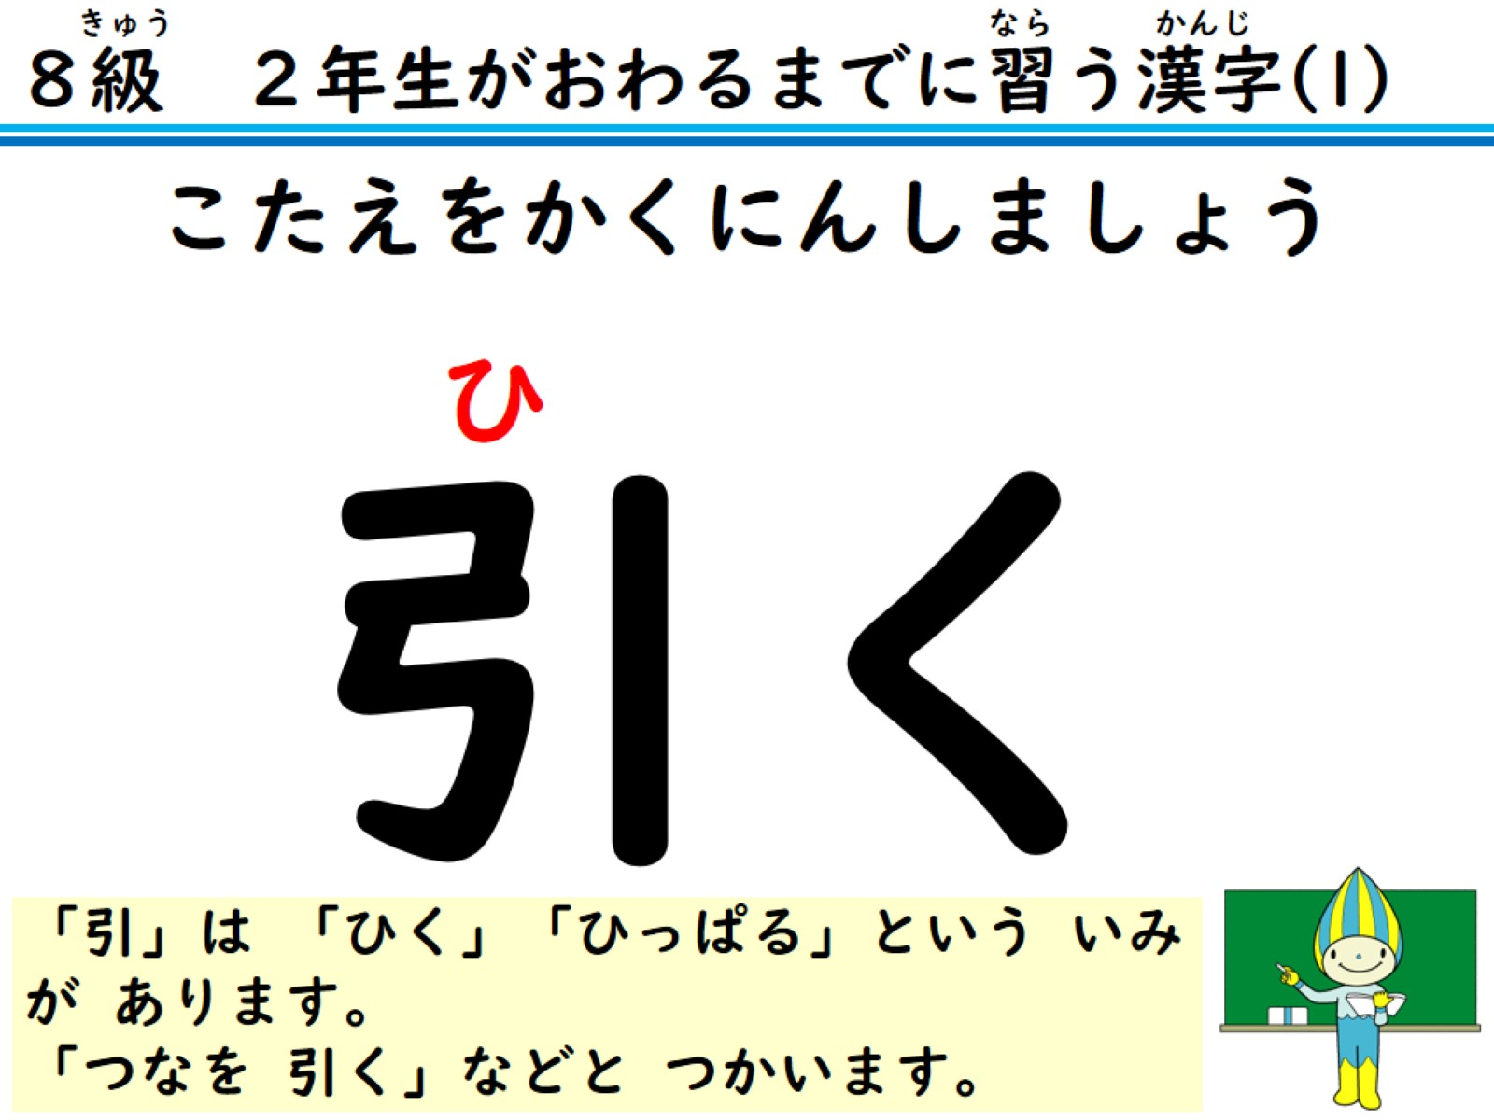
こたえをかくにんしましょう

Slide 4
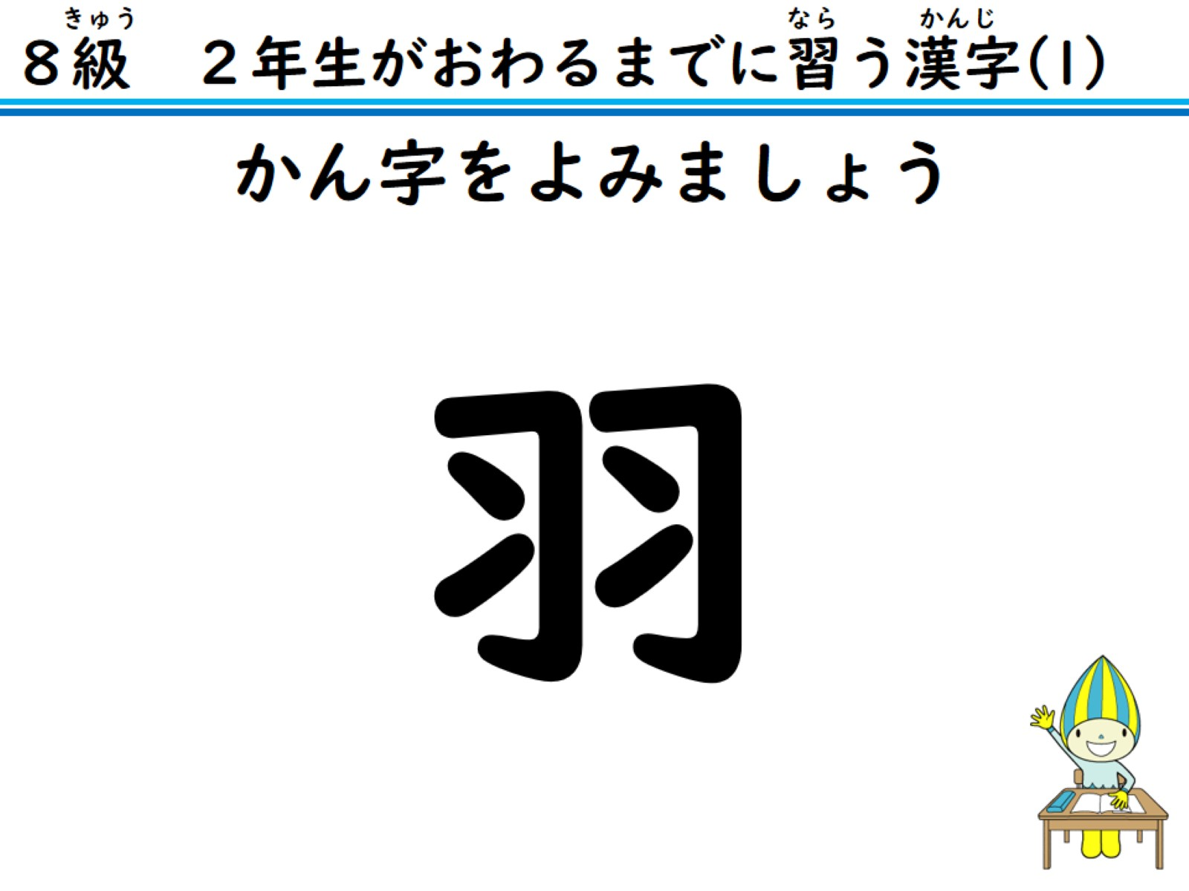
かん字をよみましょう

Slide 5
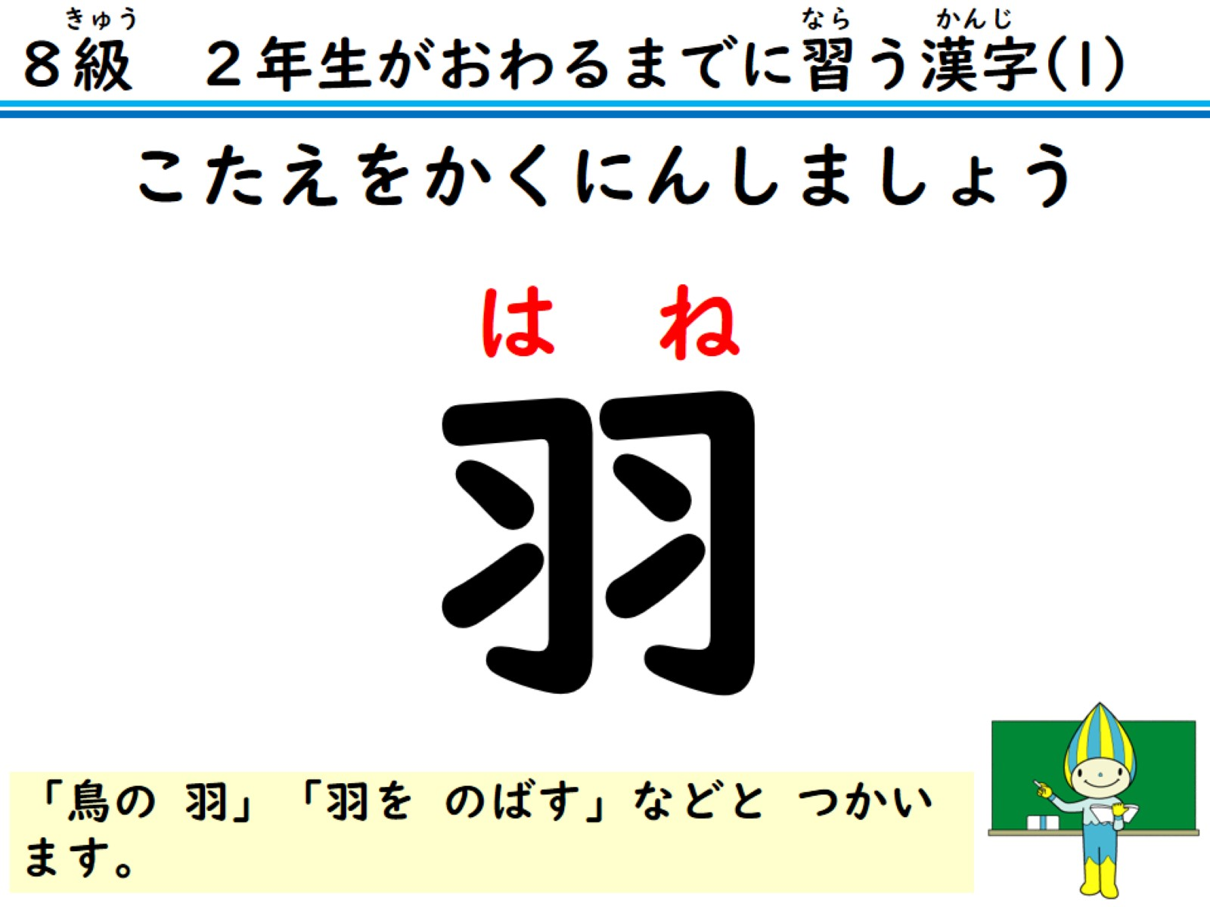
こたえをかくにんしましょう

Slide 6
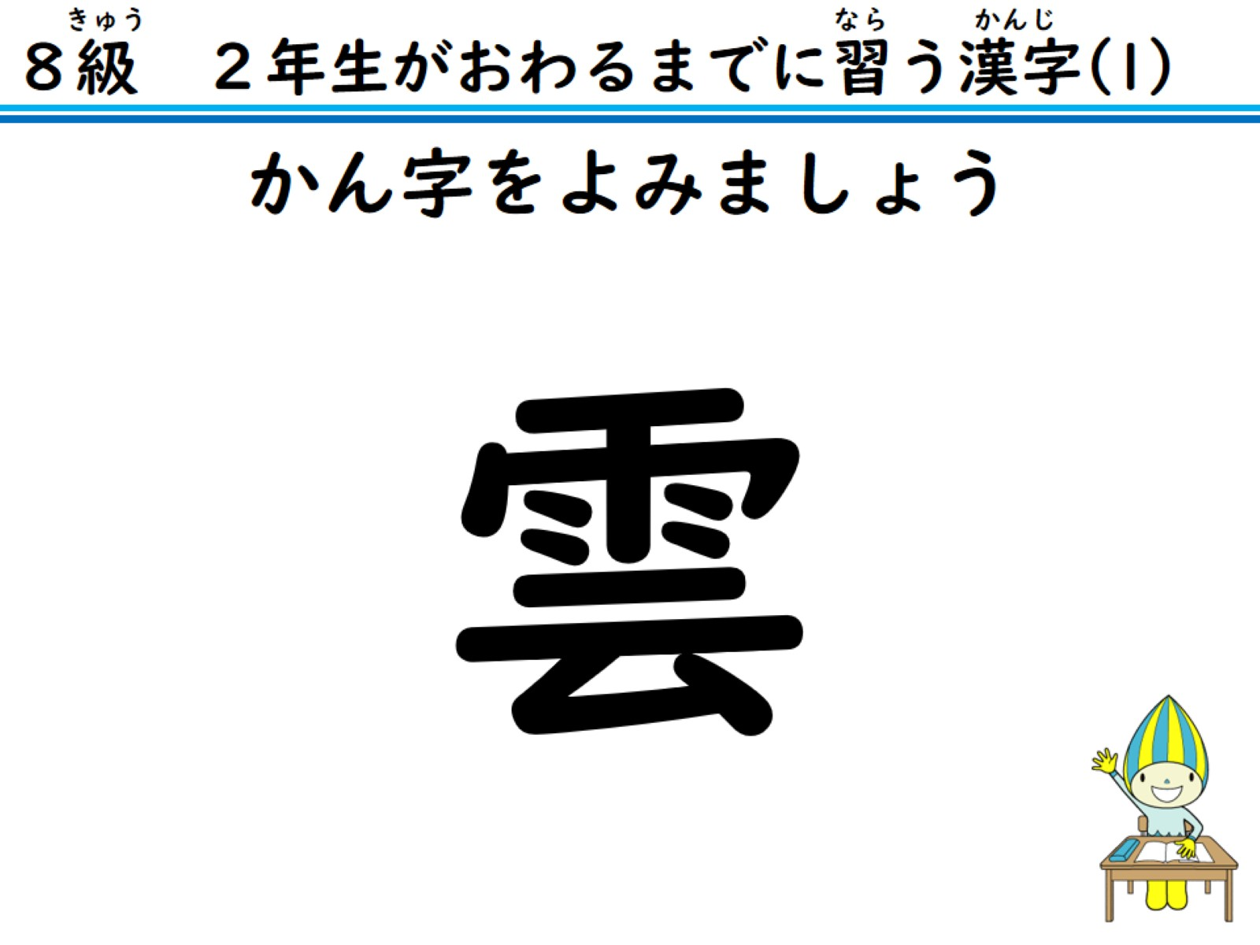
かん字をよみましょう

Slide 7
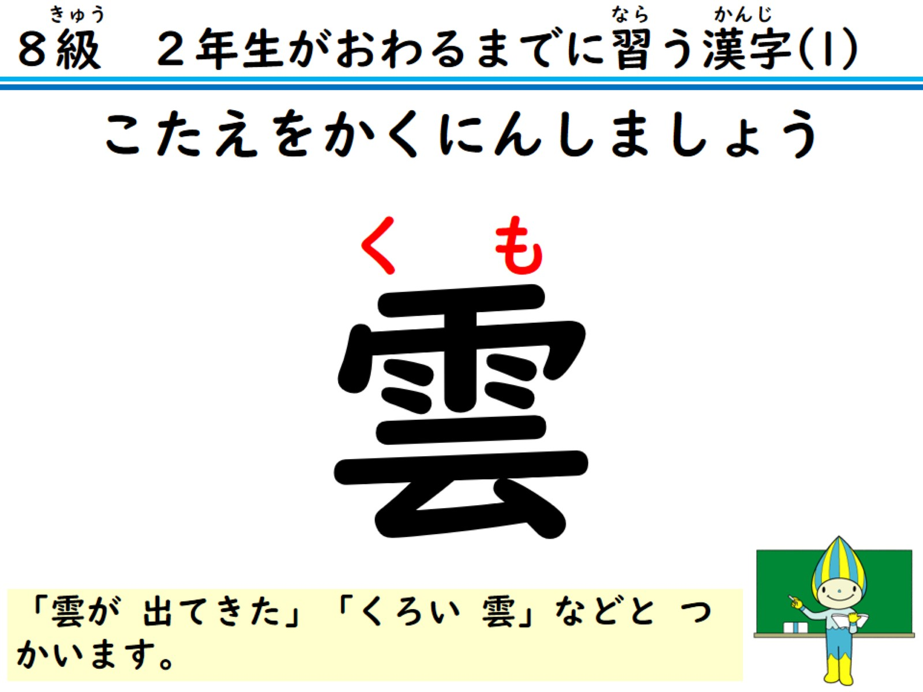
こたえをかくにんしましょう

Slide 8
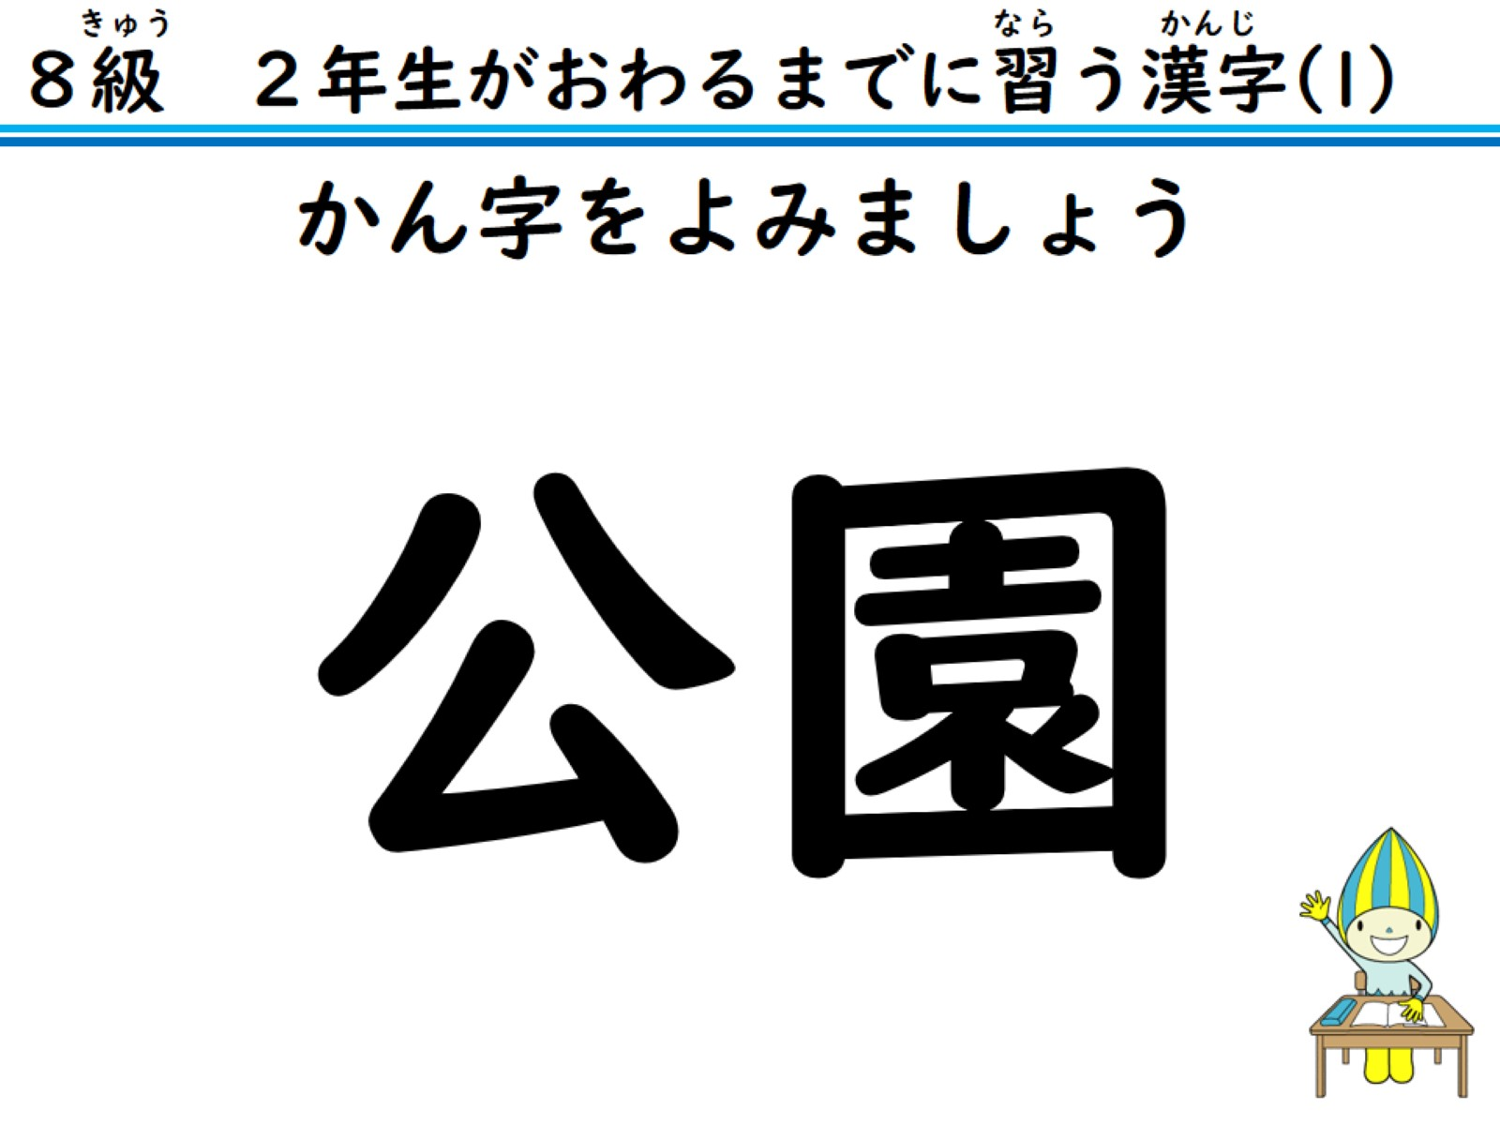
かん字をよみましょう

Slide 9
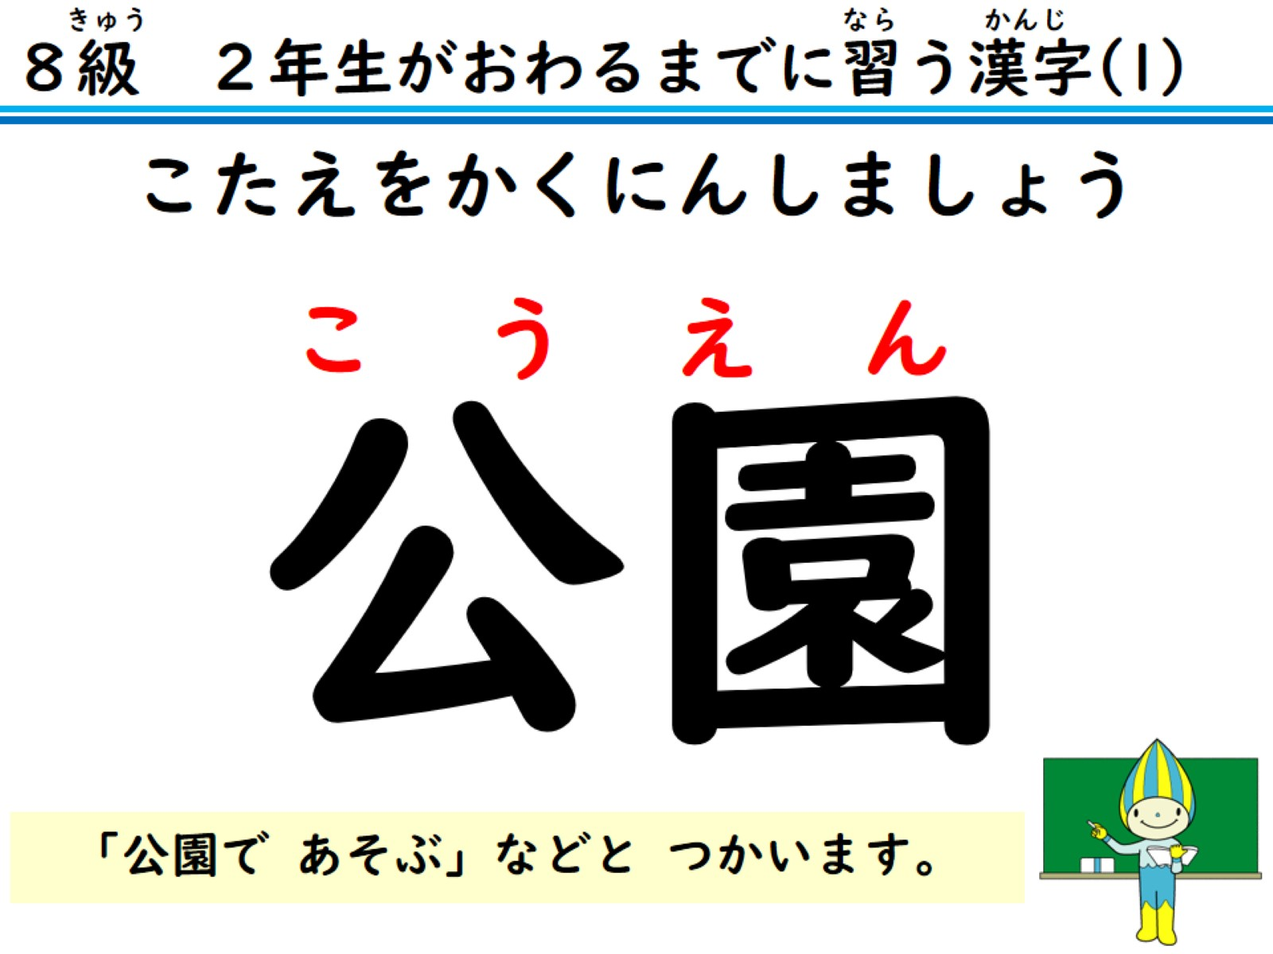
こたえをかくにんしましょう

Slide 10
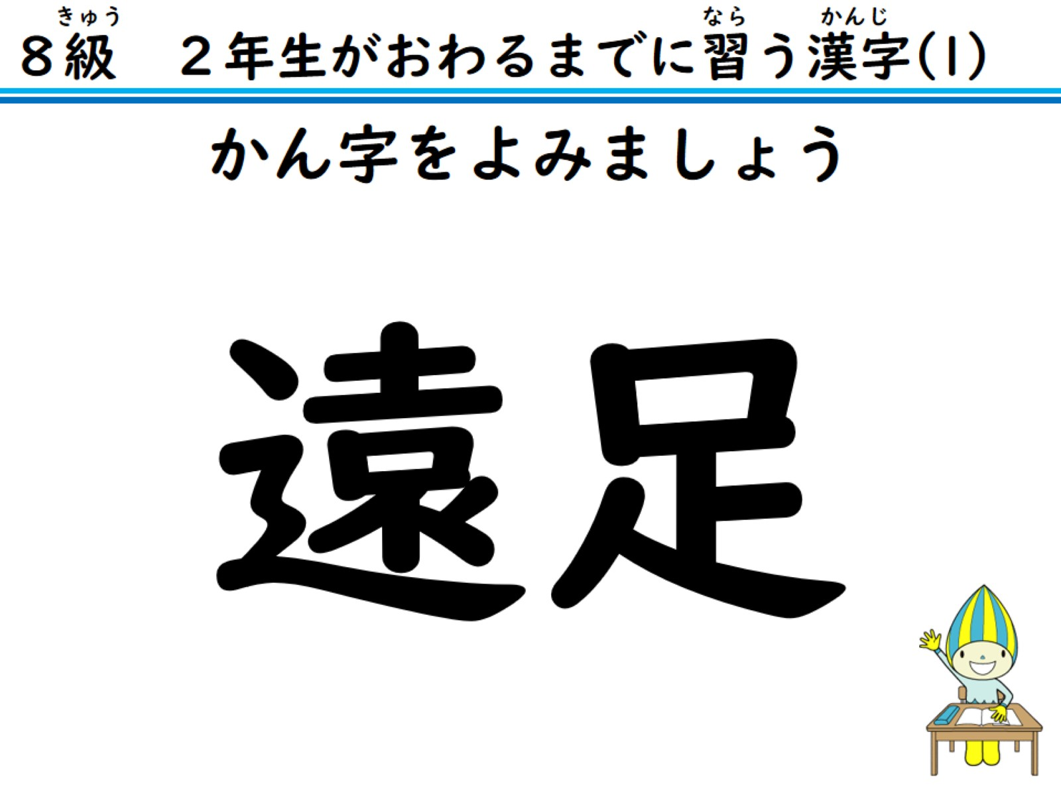
かん字をよみましょう

Slide 11
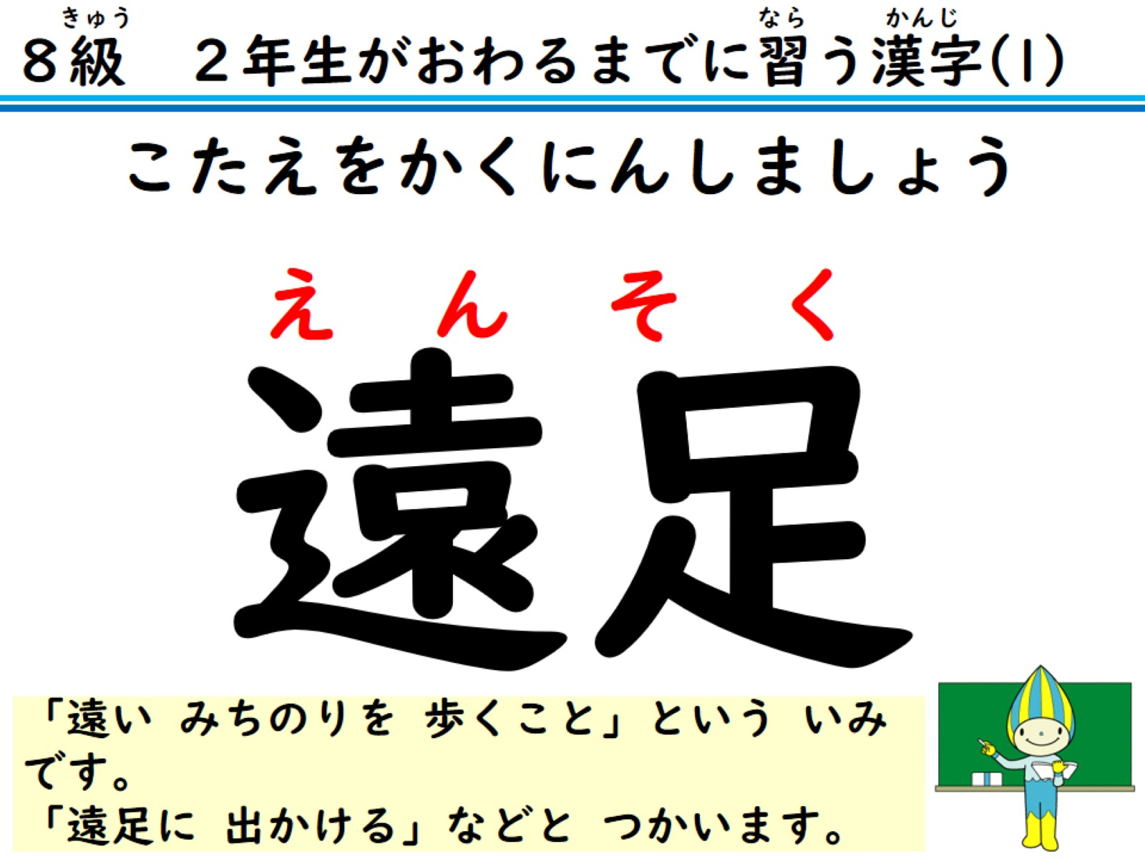
こたえをかくにんしましょう

Slide 12
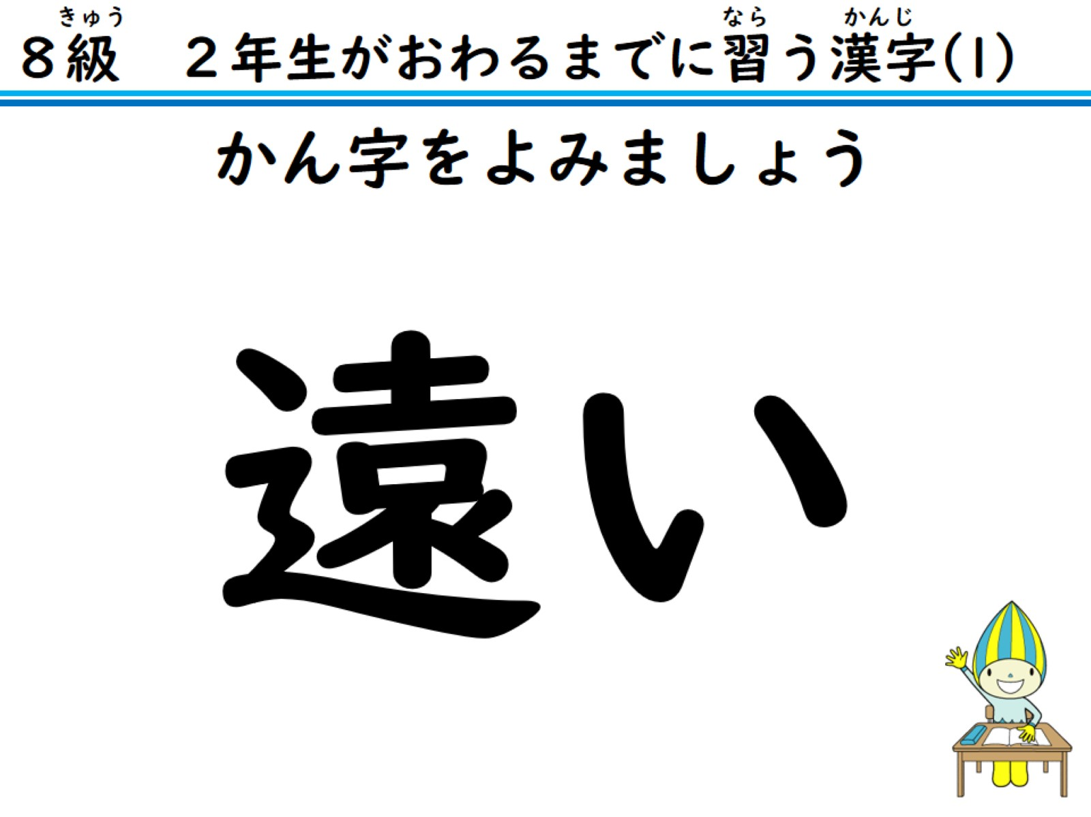
かん字をよみましょう

Slide 13
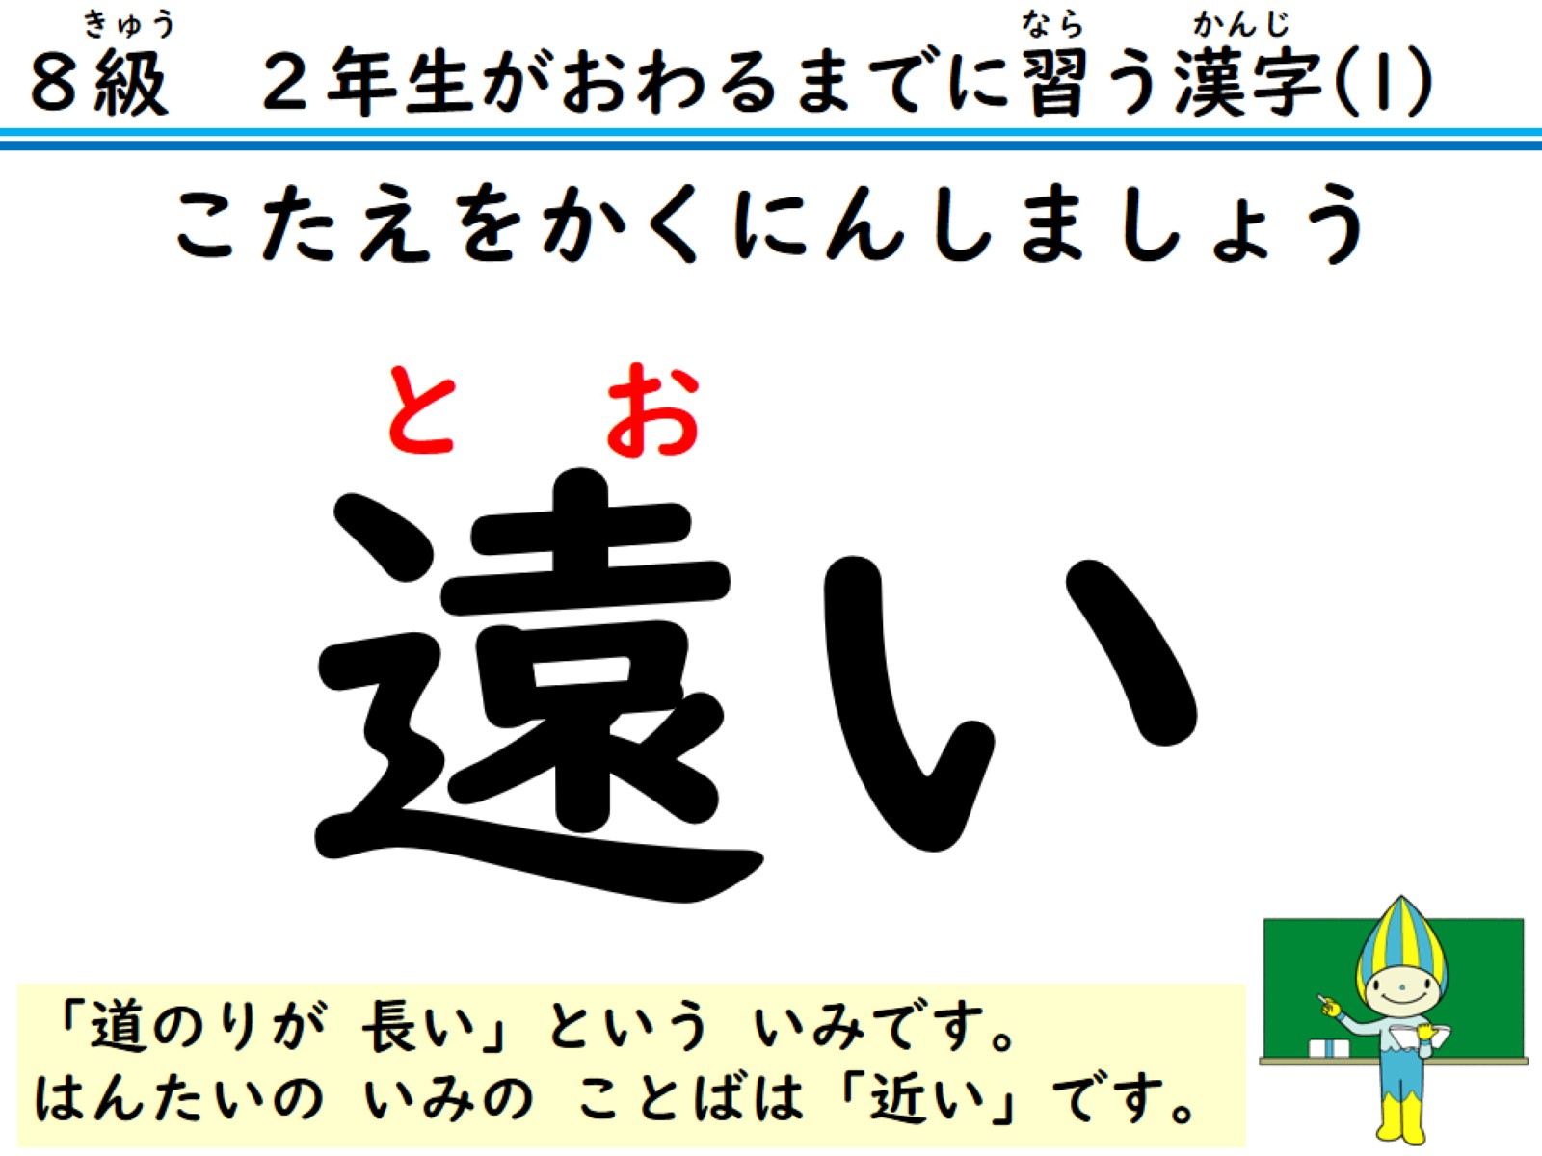
こたえをかくにんしましょう

Slide 14
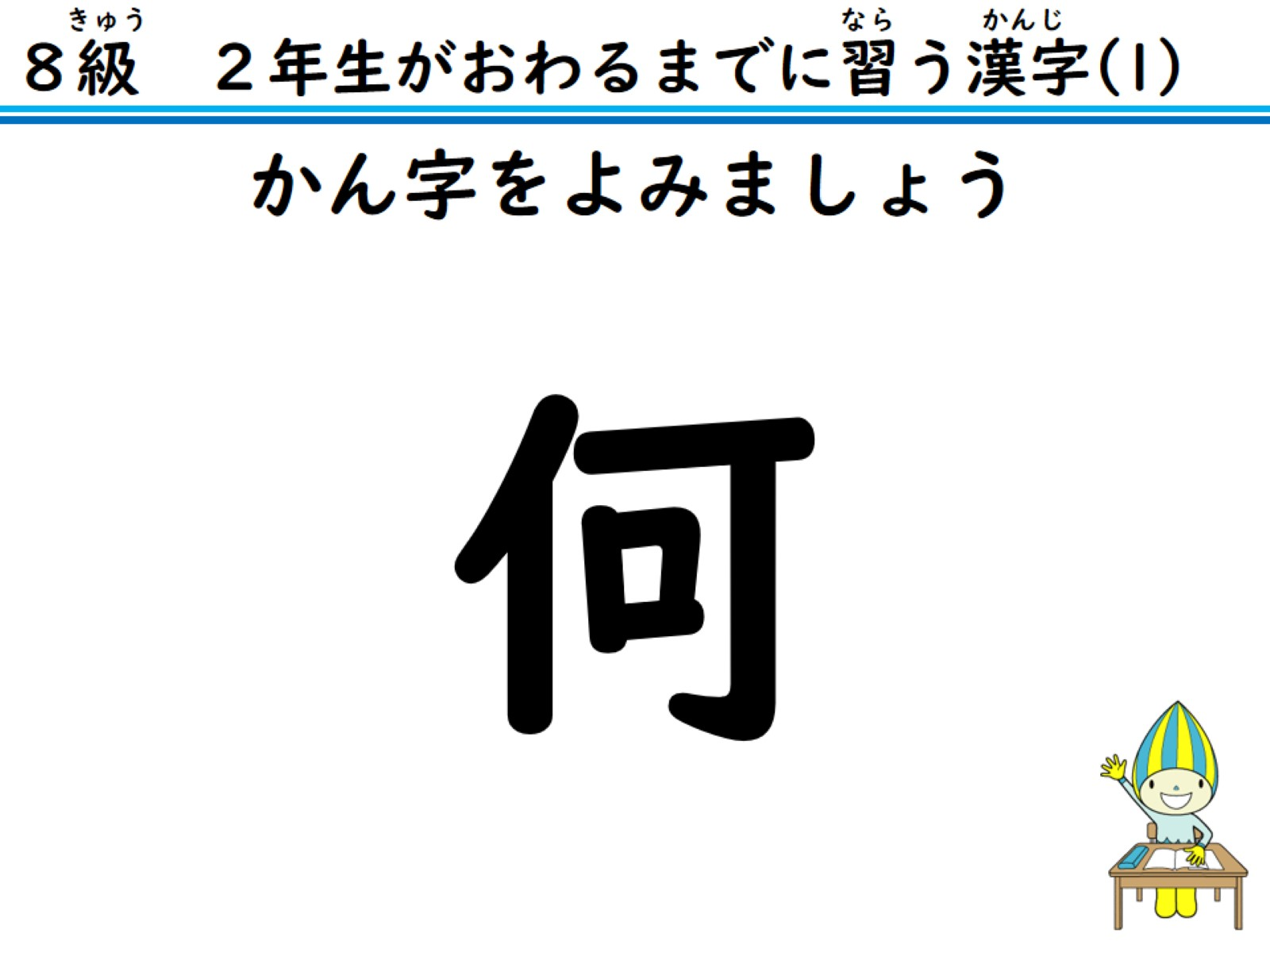
かん字をよみましょう

Slide 15
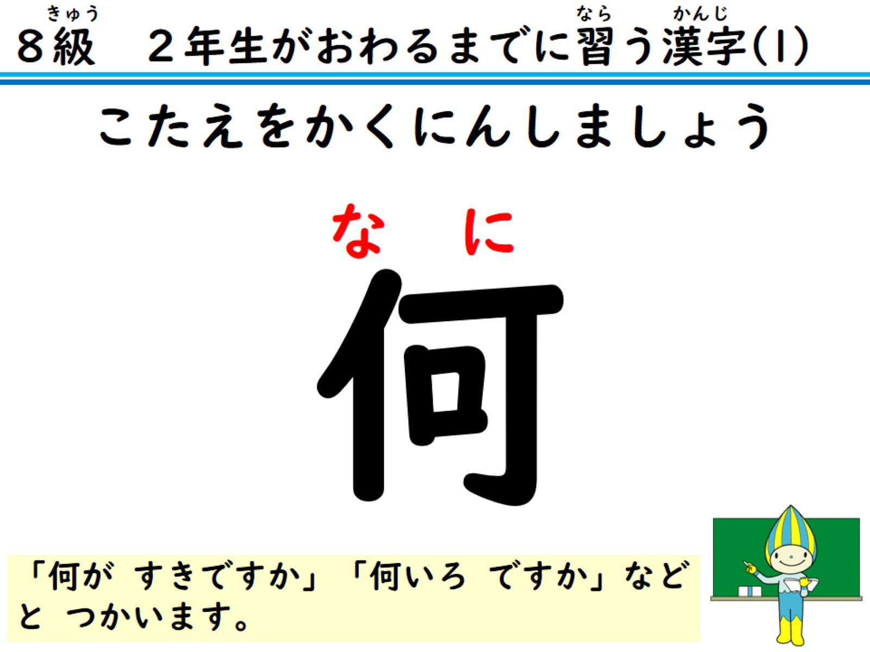
こたえをかくにんしましょう

Slide 16
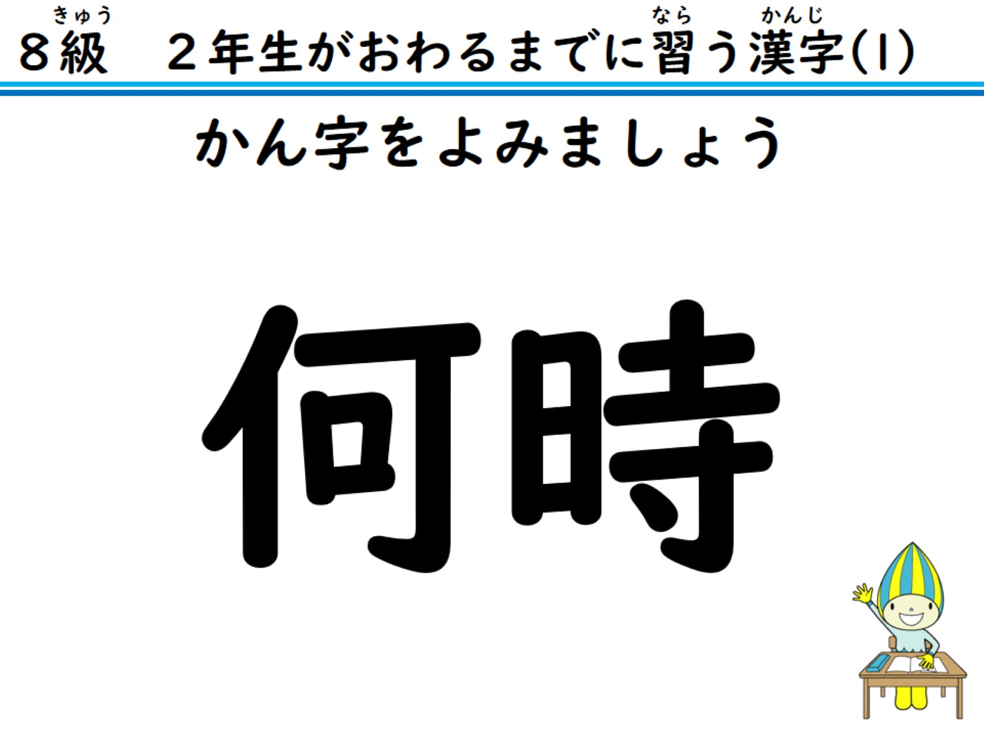
かん字をよみましょう

Slide 17
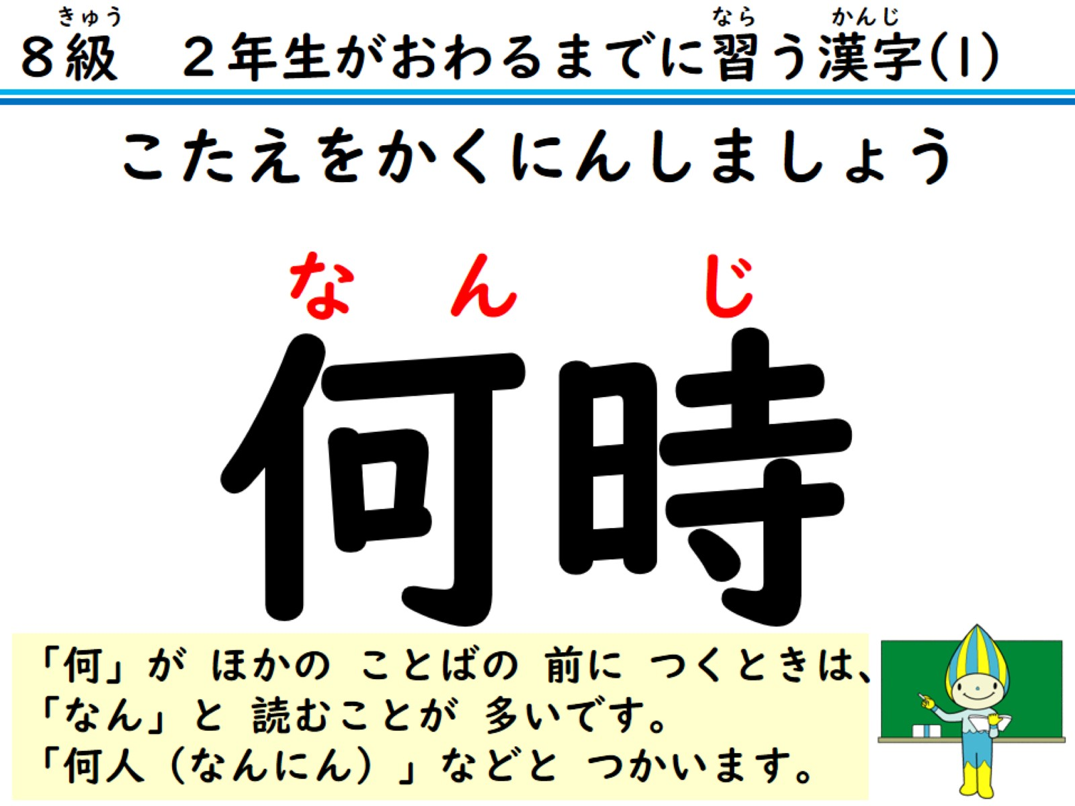
こたえをかくにんしましょう

Slide 18
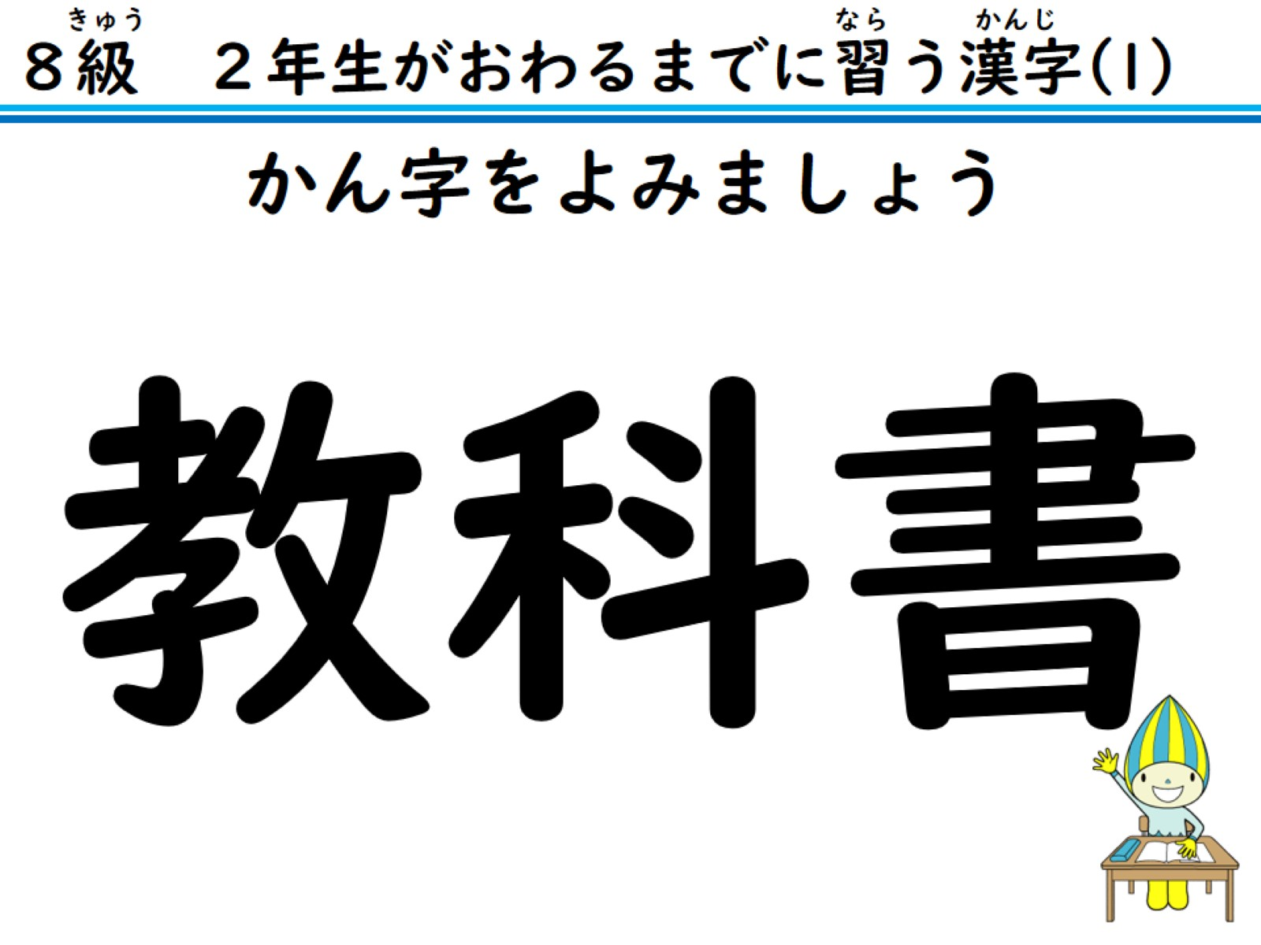
かん字をよみましょう

Slide 19
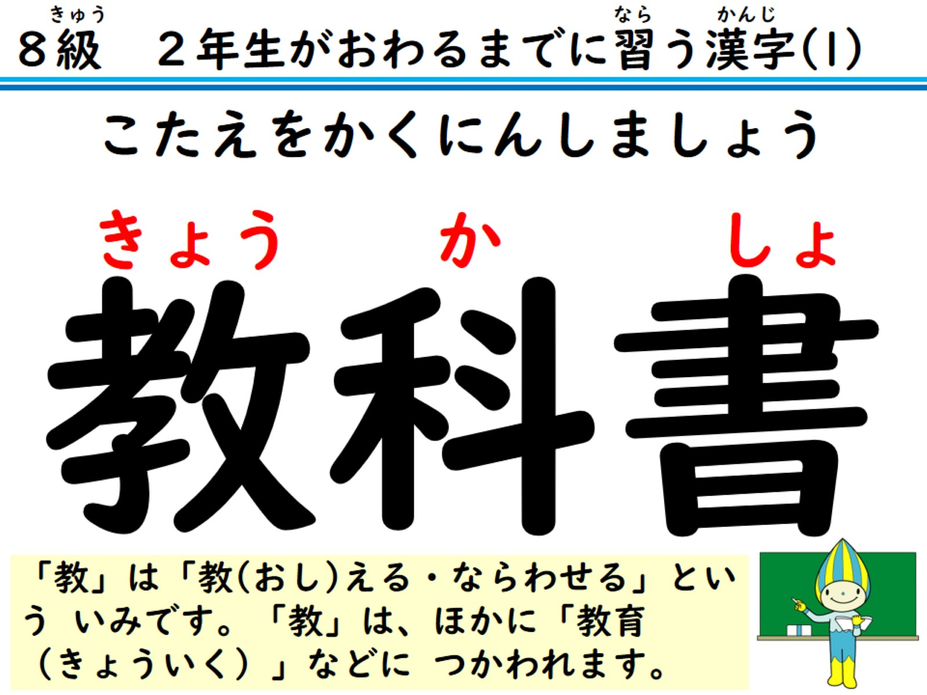
こたえをかくにんしましょう

Slide 20
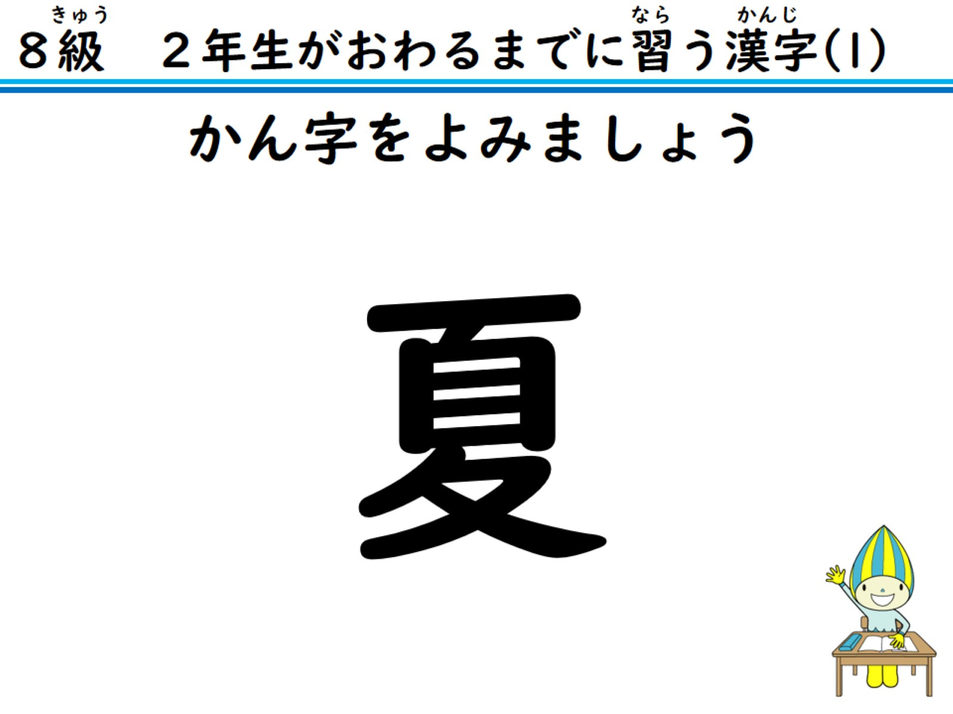
かん字をよみましょう

Slide 21
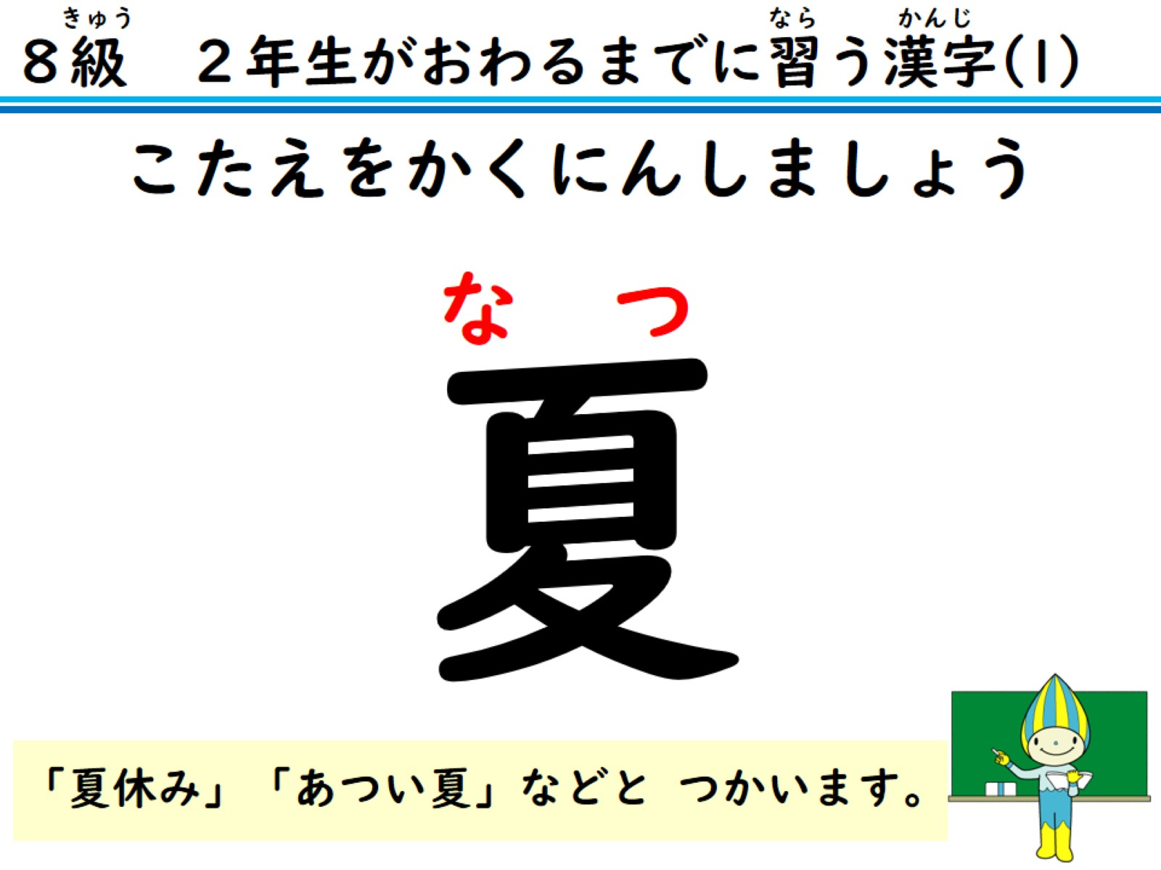
こたえをかくにんしましょう

Slide 22
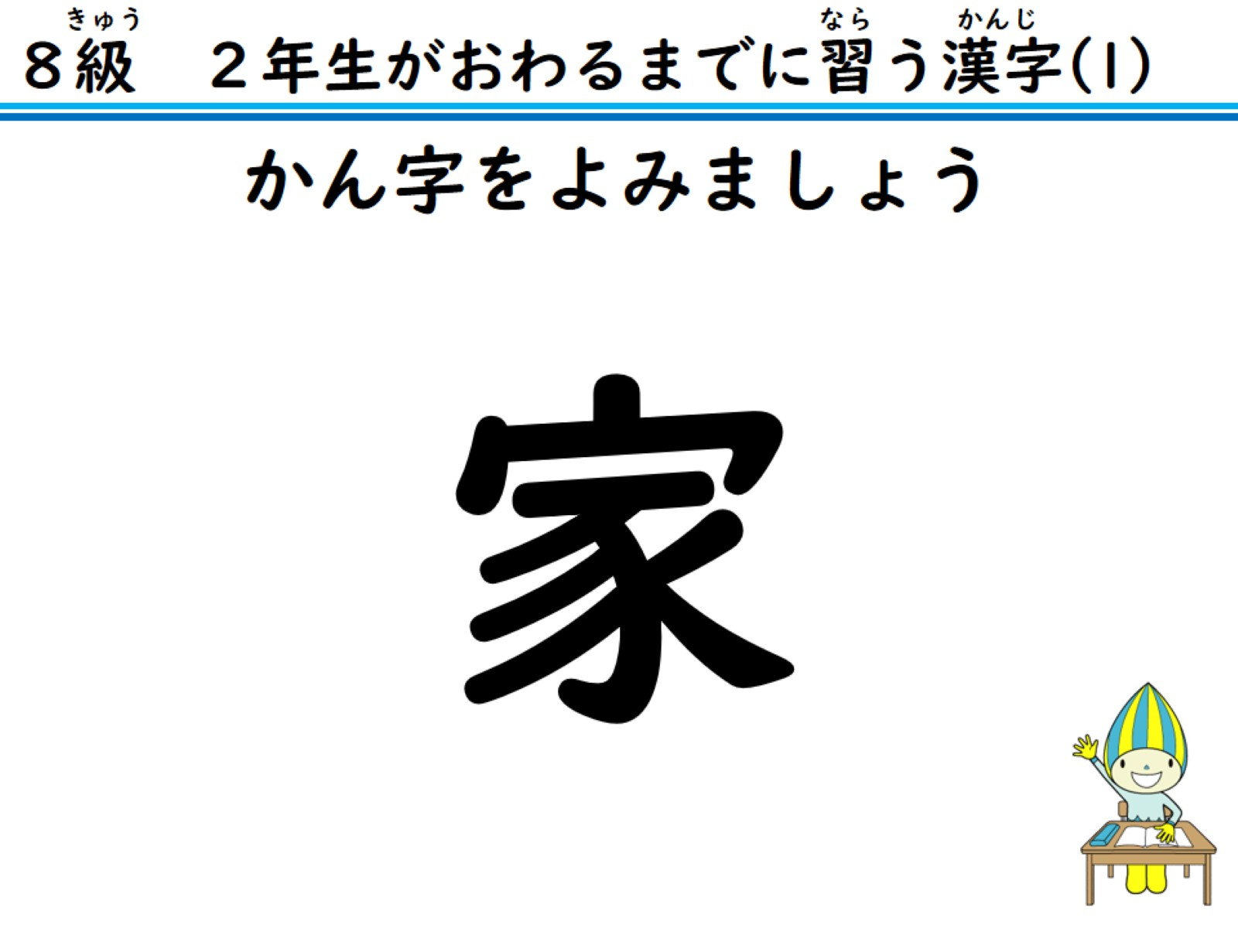
かん字をよみましょう

Slide 23
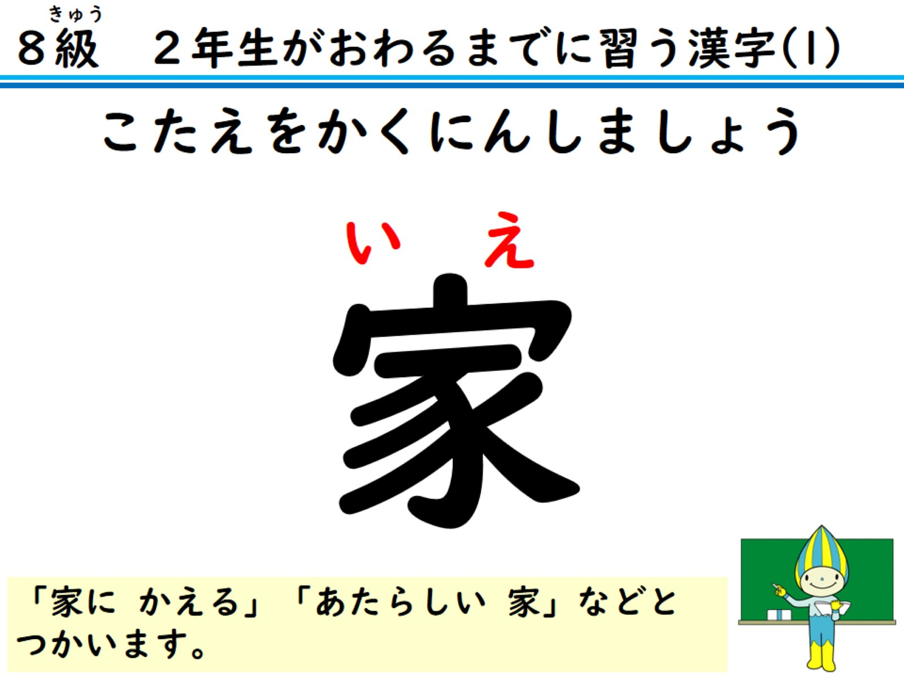
こたえをかくにんしましょう

Slide 24
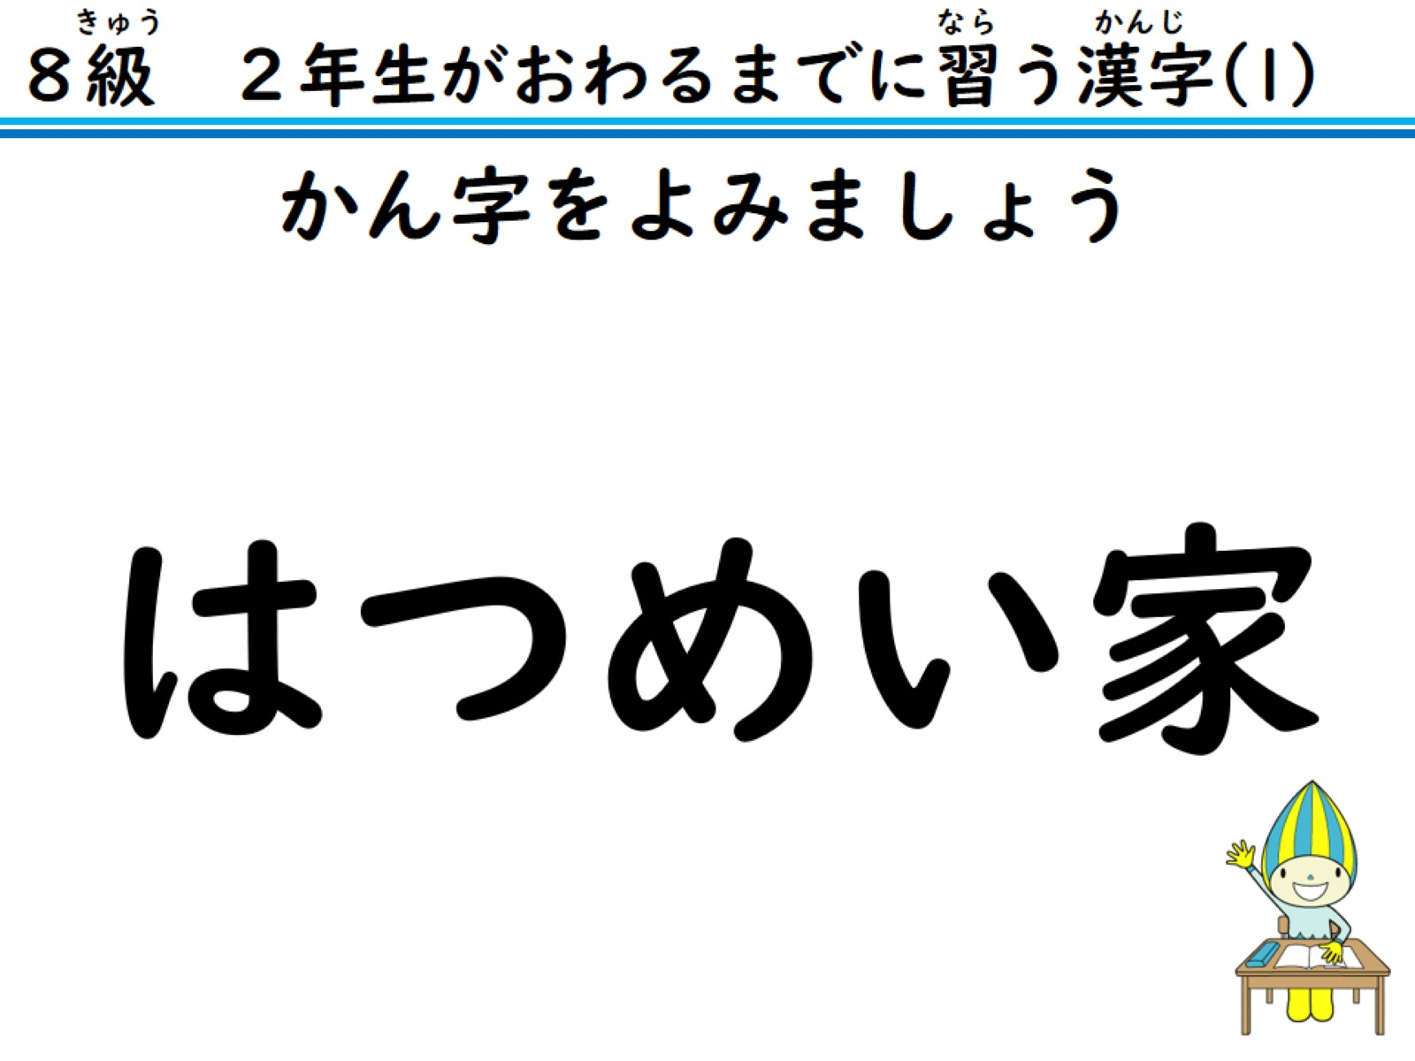
かん字をよみましょう

Slide 25
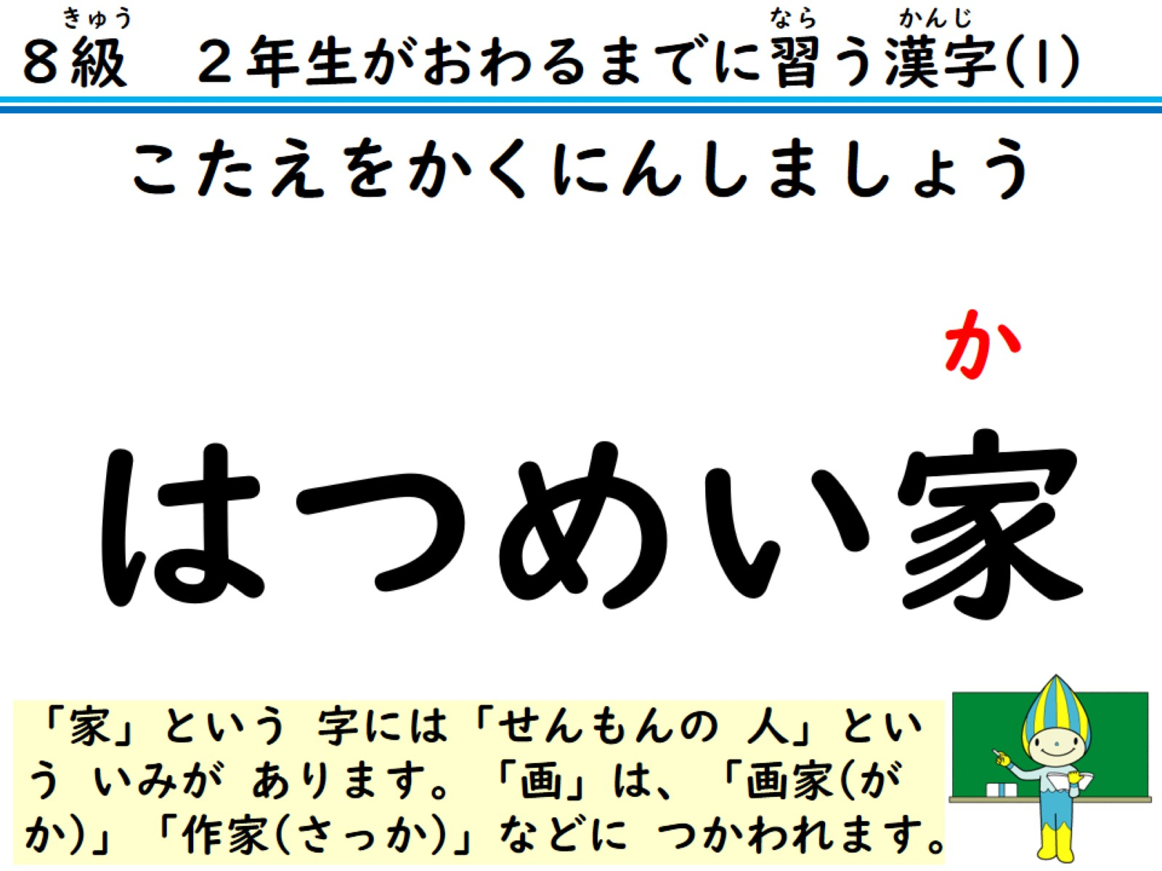
こたえをかくにんしましょう

Slide 26
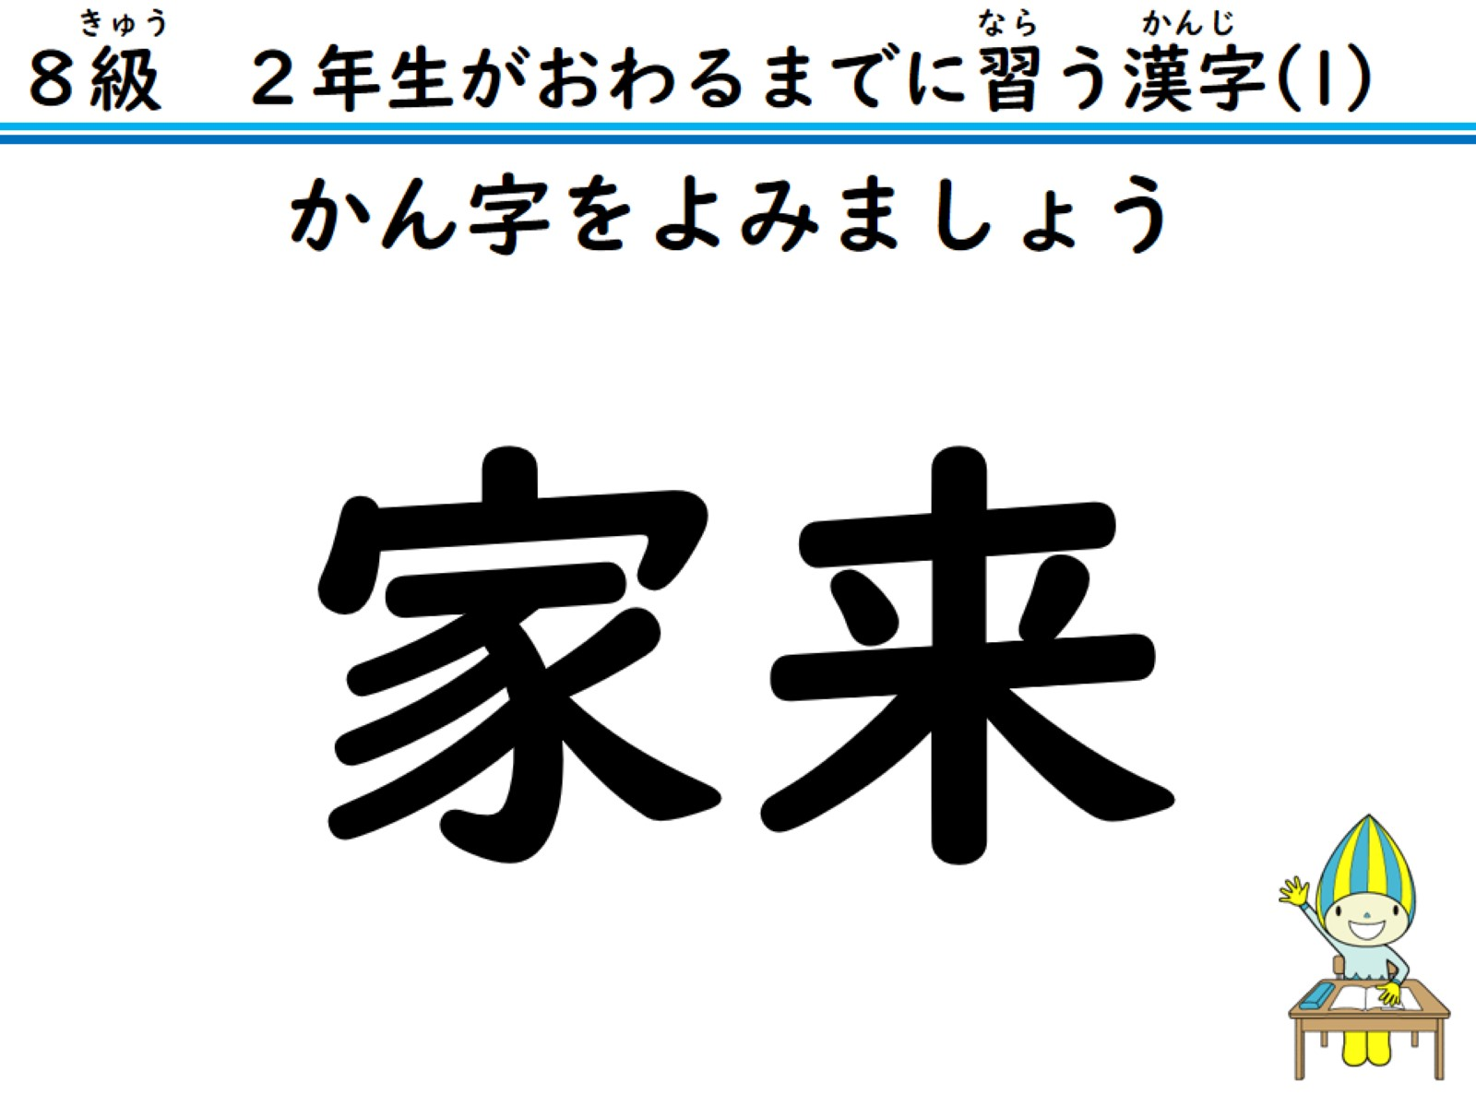
かん字をよみましょう

Slide 27
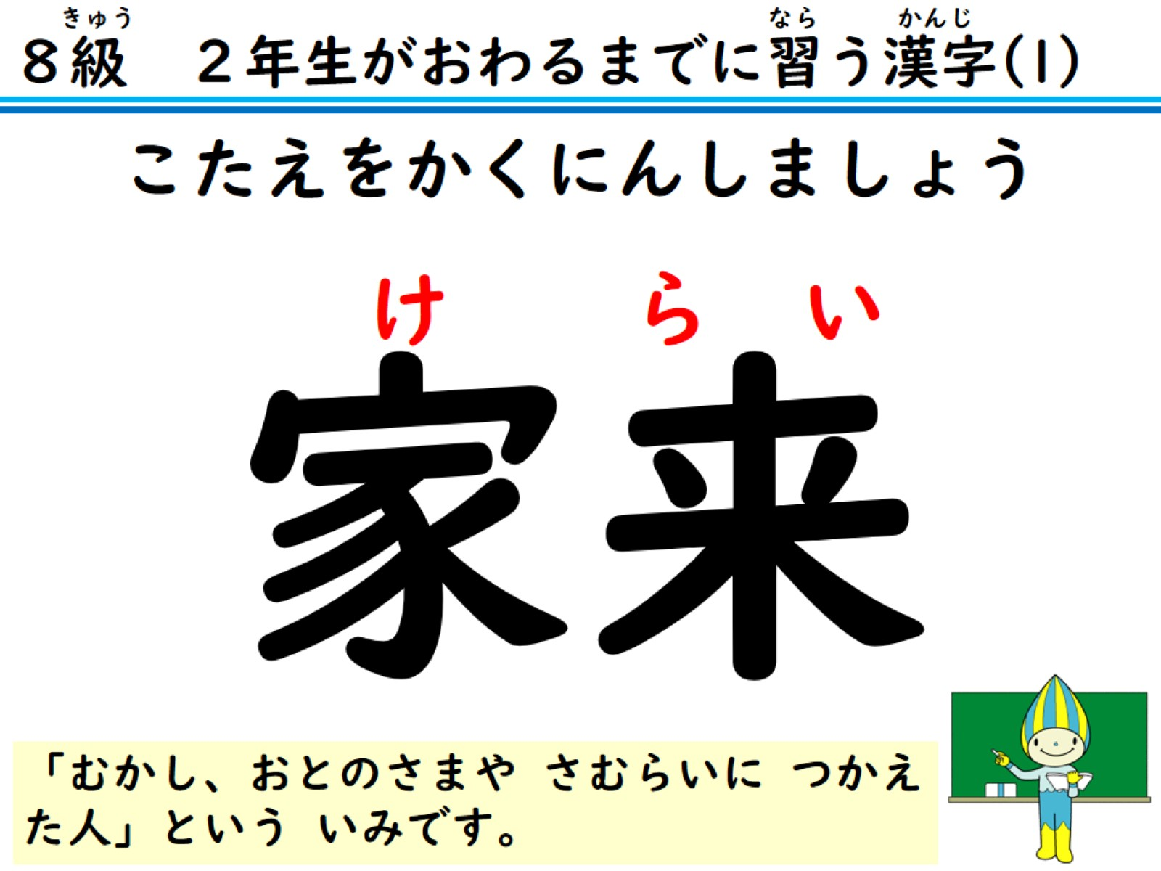
こたえをかくにんしましょう

Slide 28
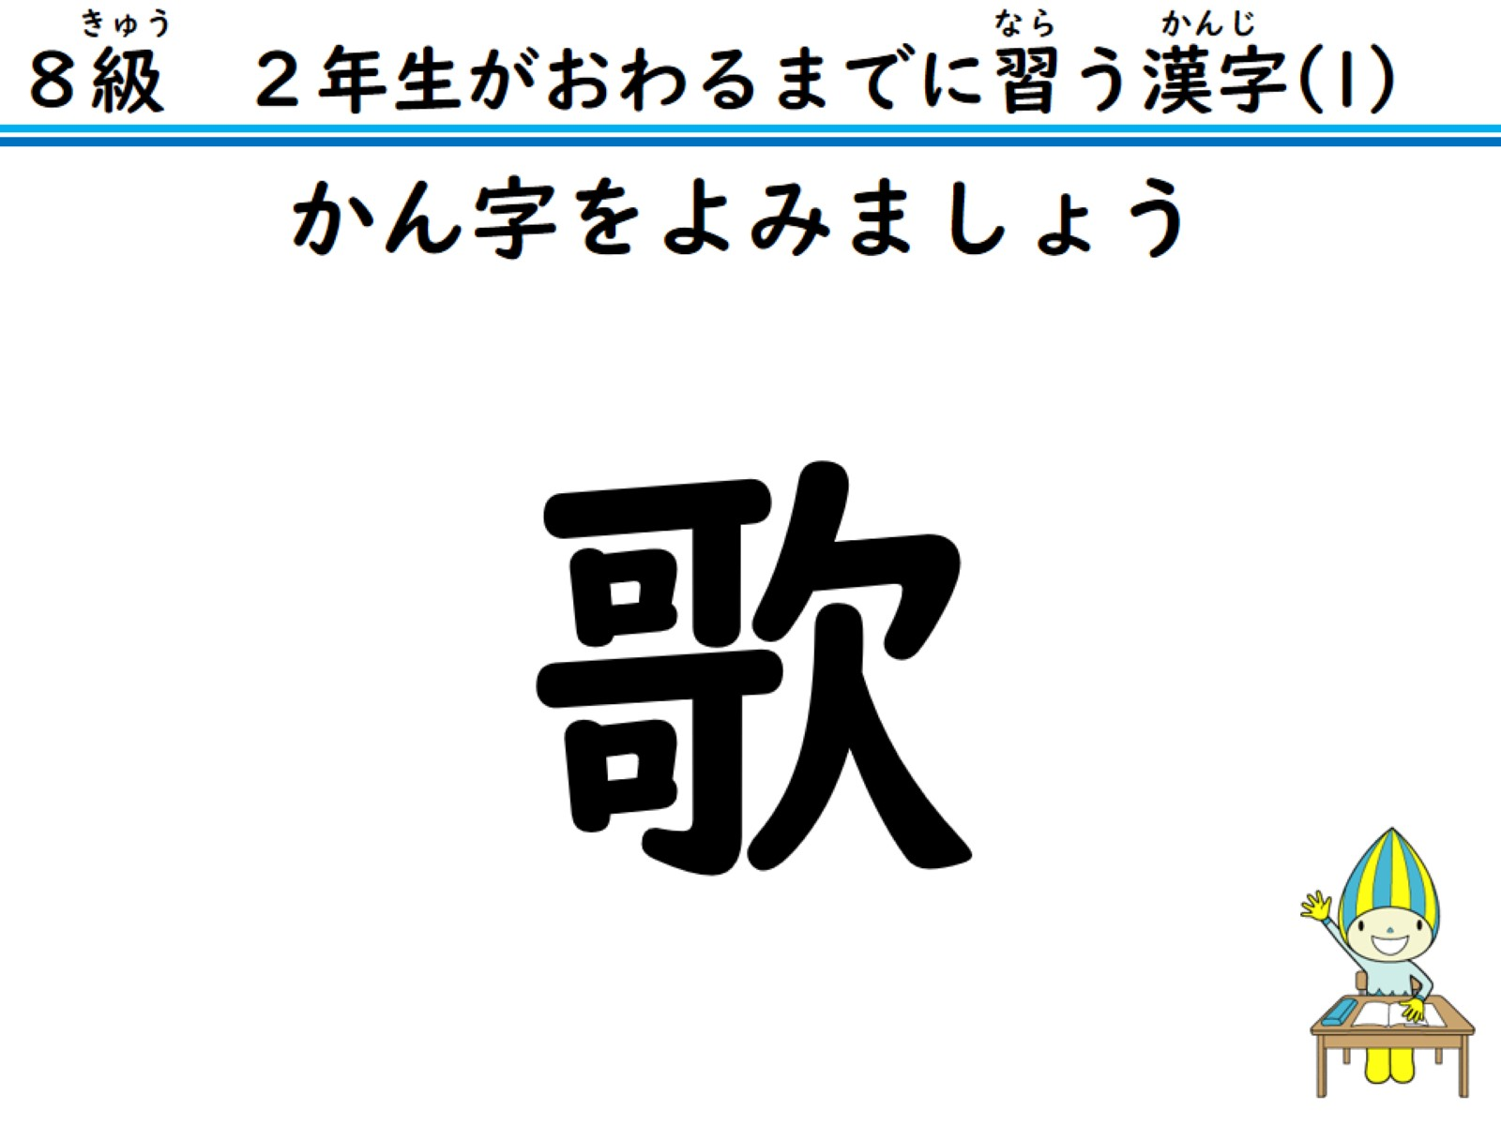
かん字をよみましょう

Slide 29
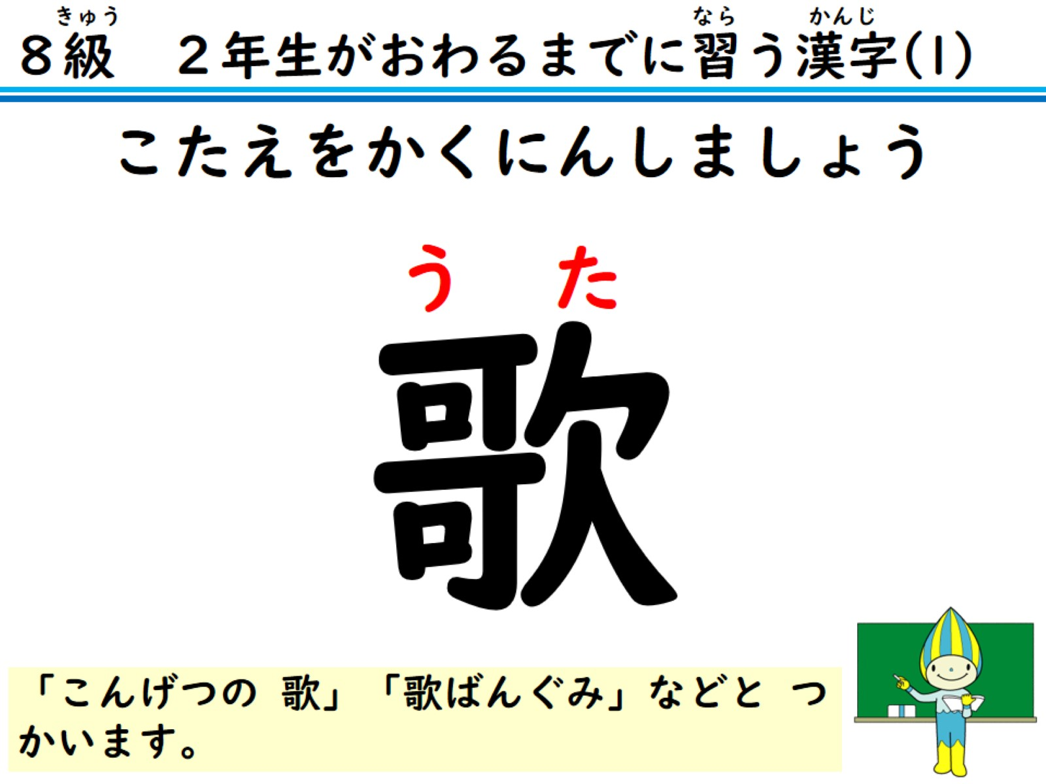
こたえをかくにんしましょう

Slide 30
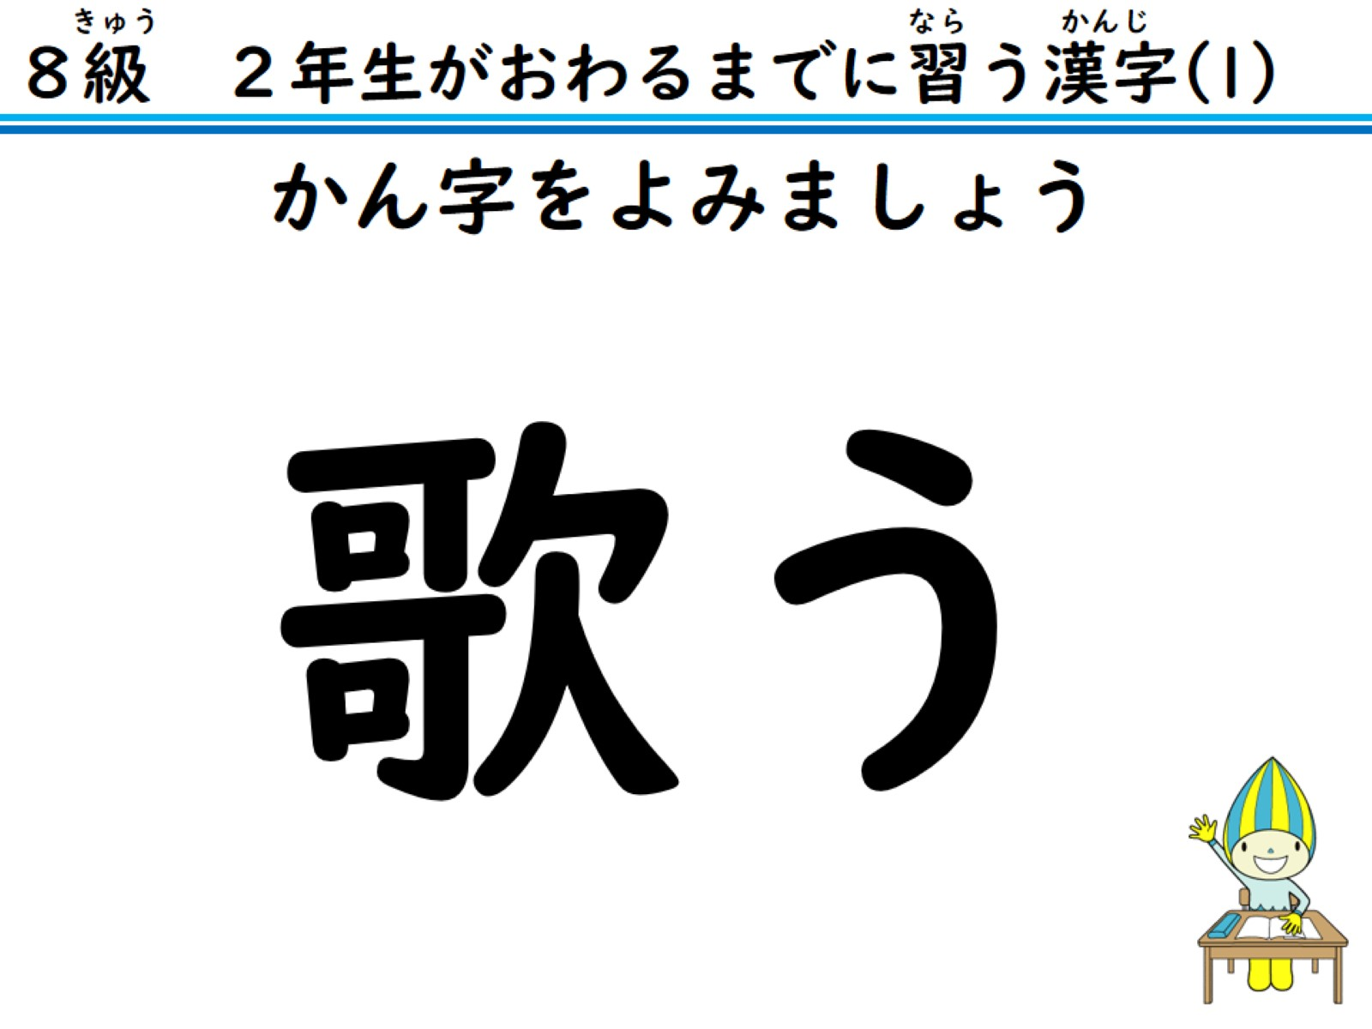
かん字をよみましょう

Slide 31
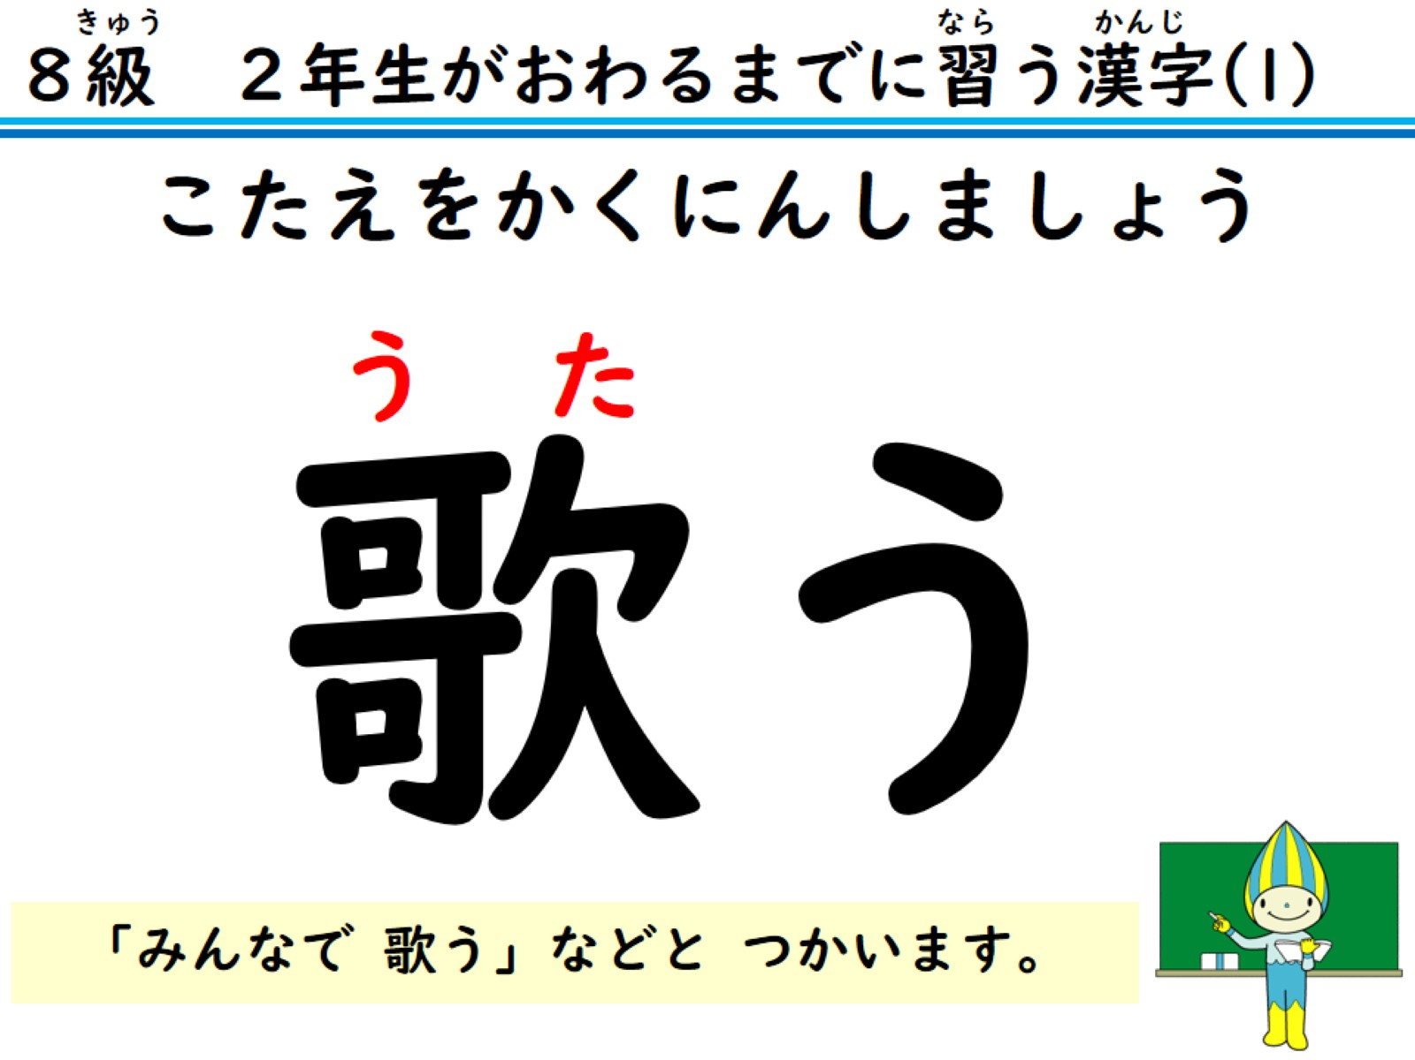
こたえをかくにんしましょう

Slide 32
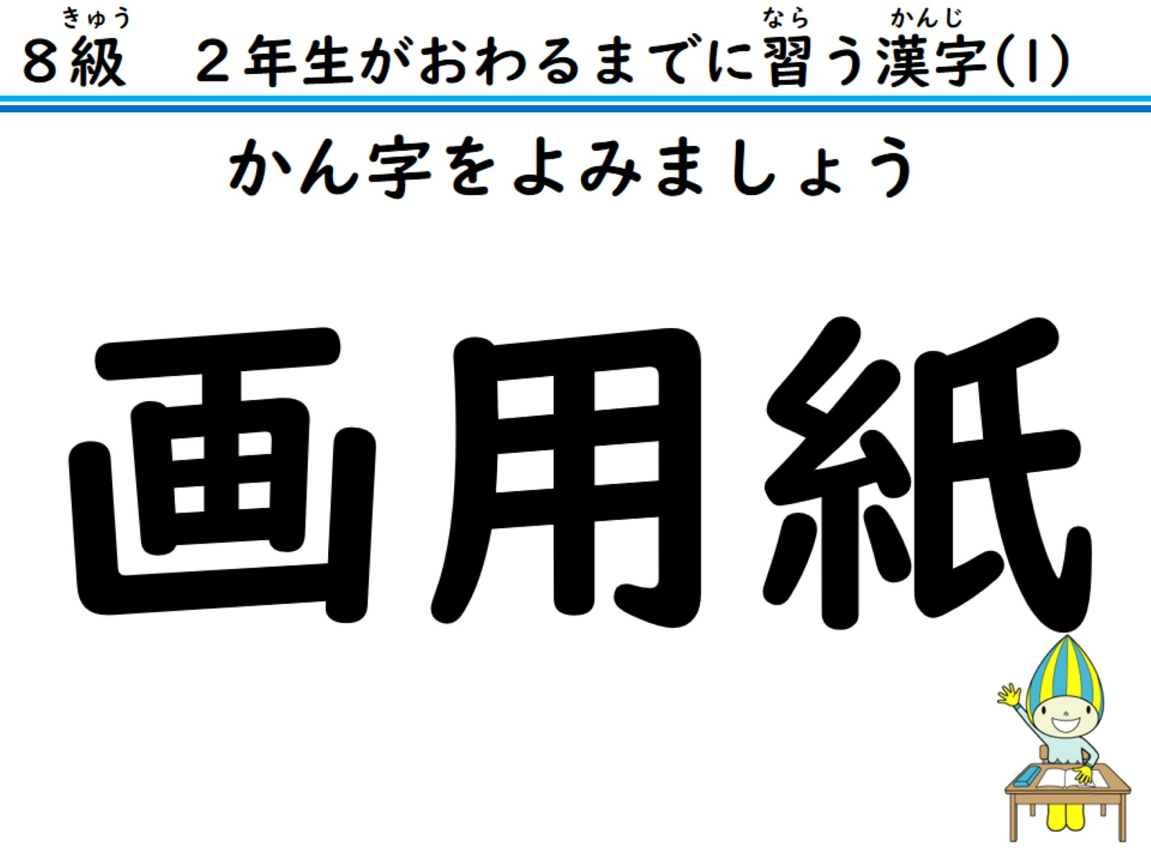
かん字をよみましょう

Slide 33
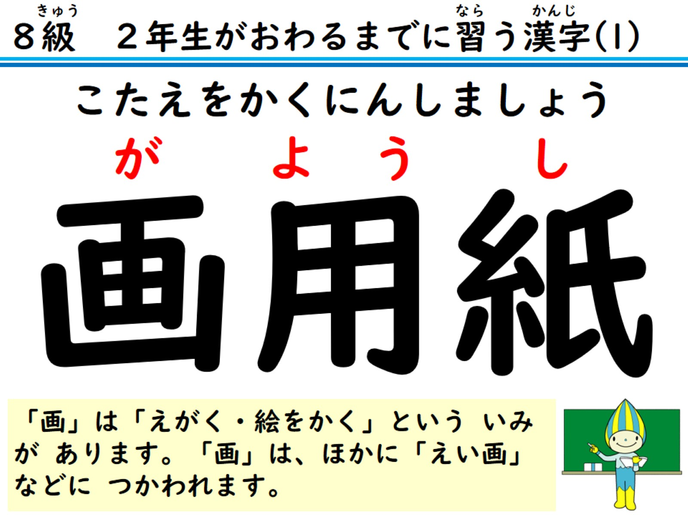
こたえをかくにんしましょう

Slide 34
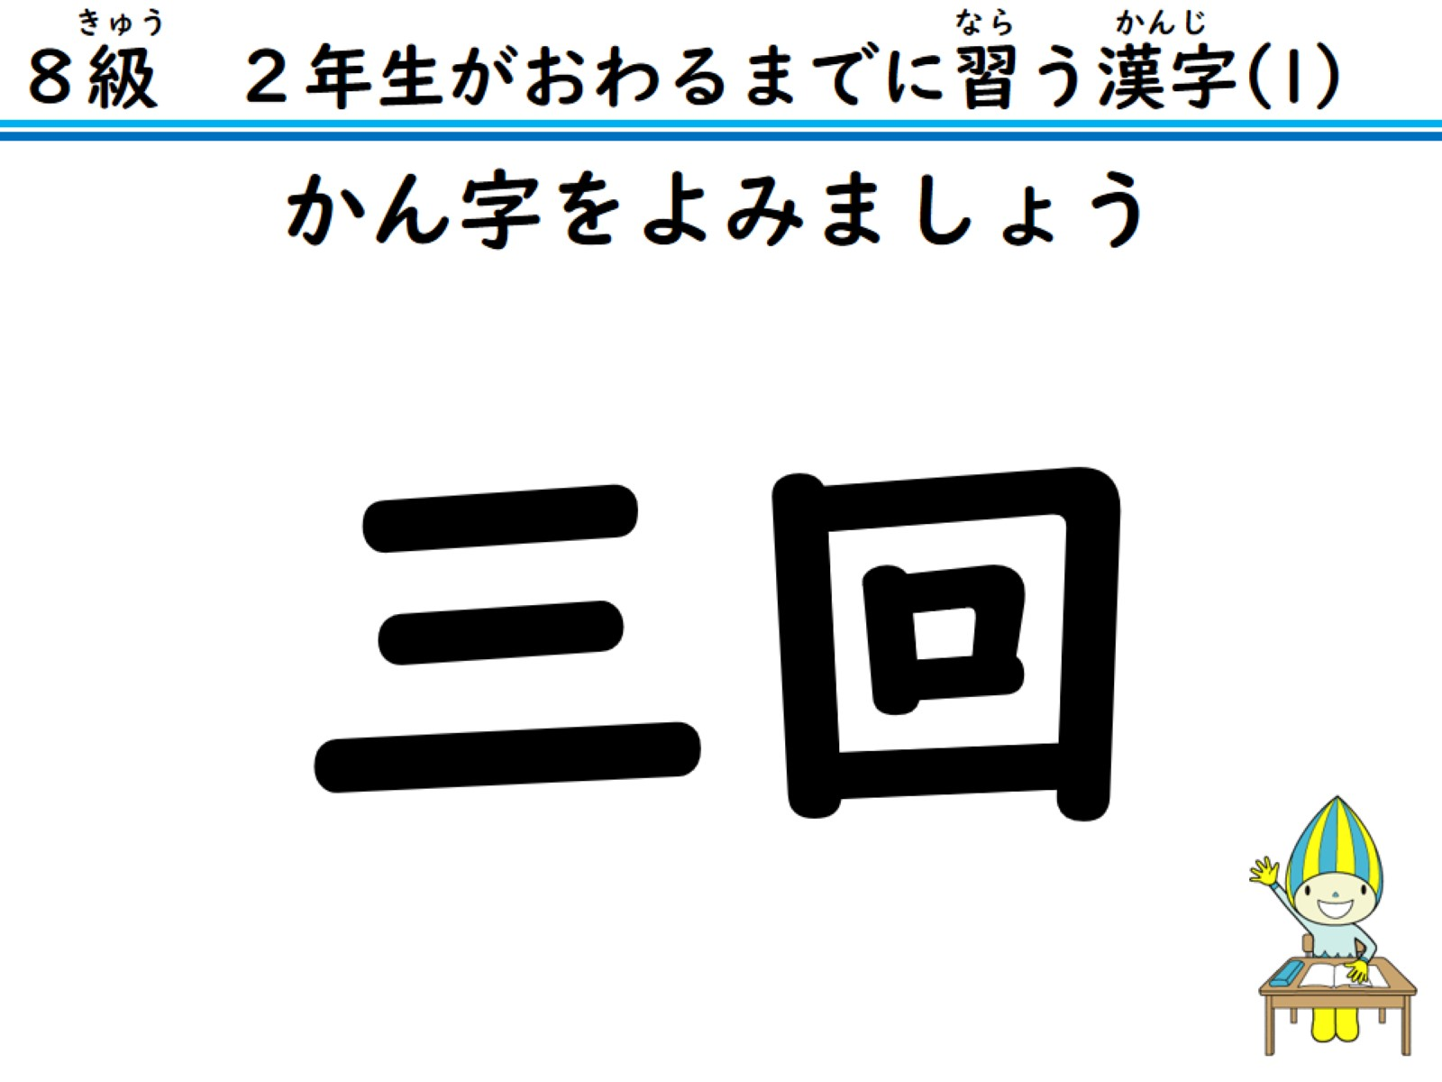
かん字をよみましょう

Slide 35
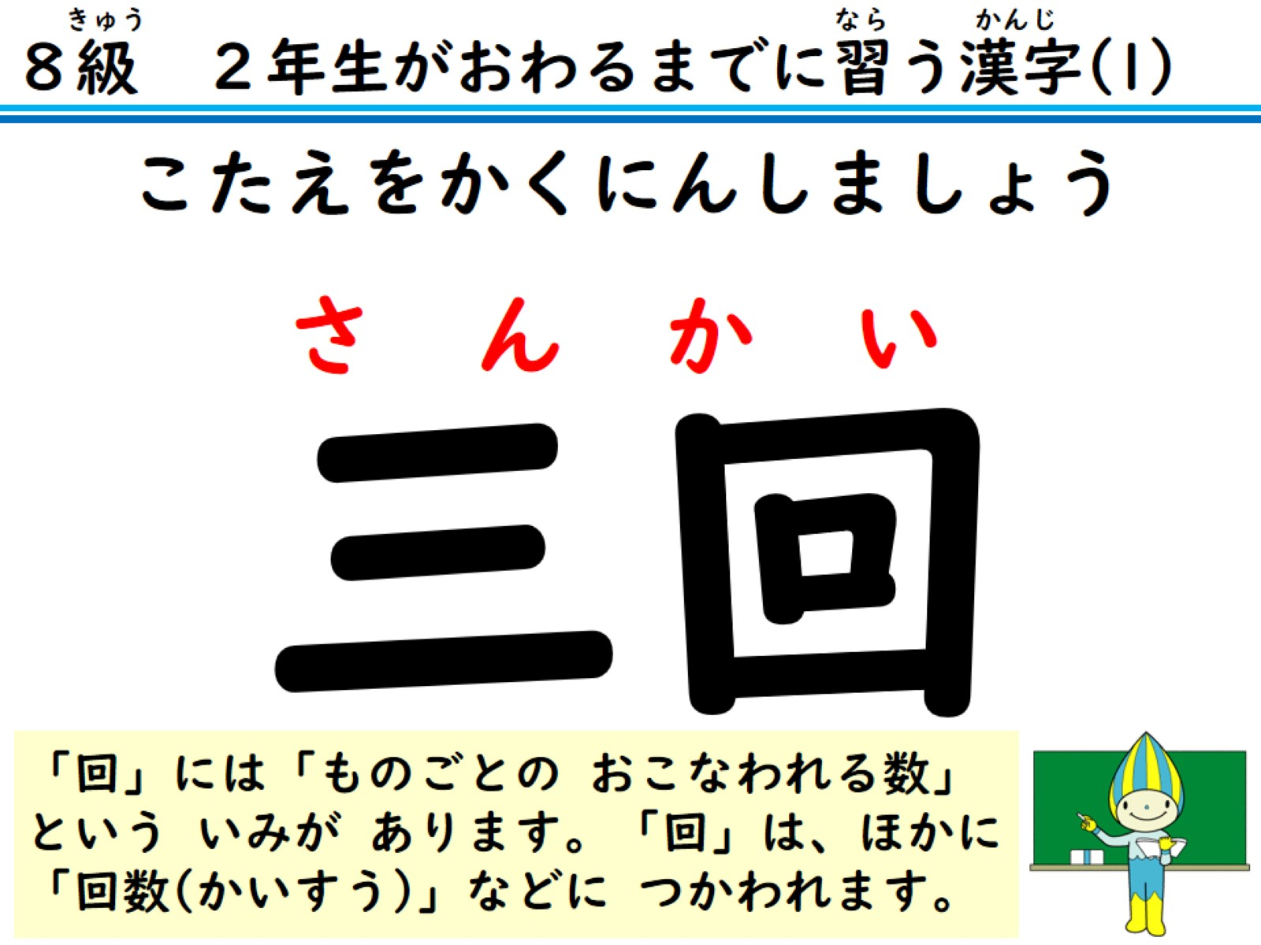
こたえをかくにんしましょう

Slide 36
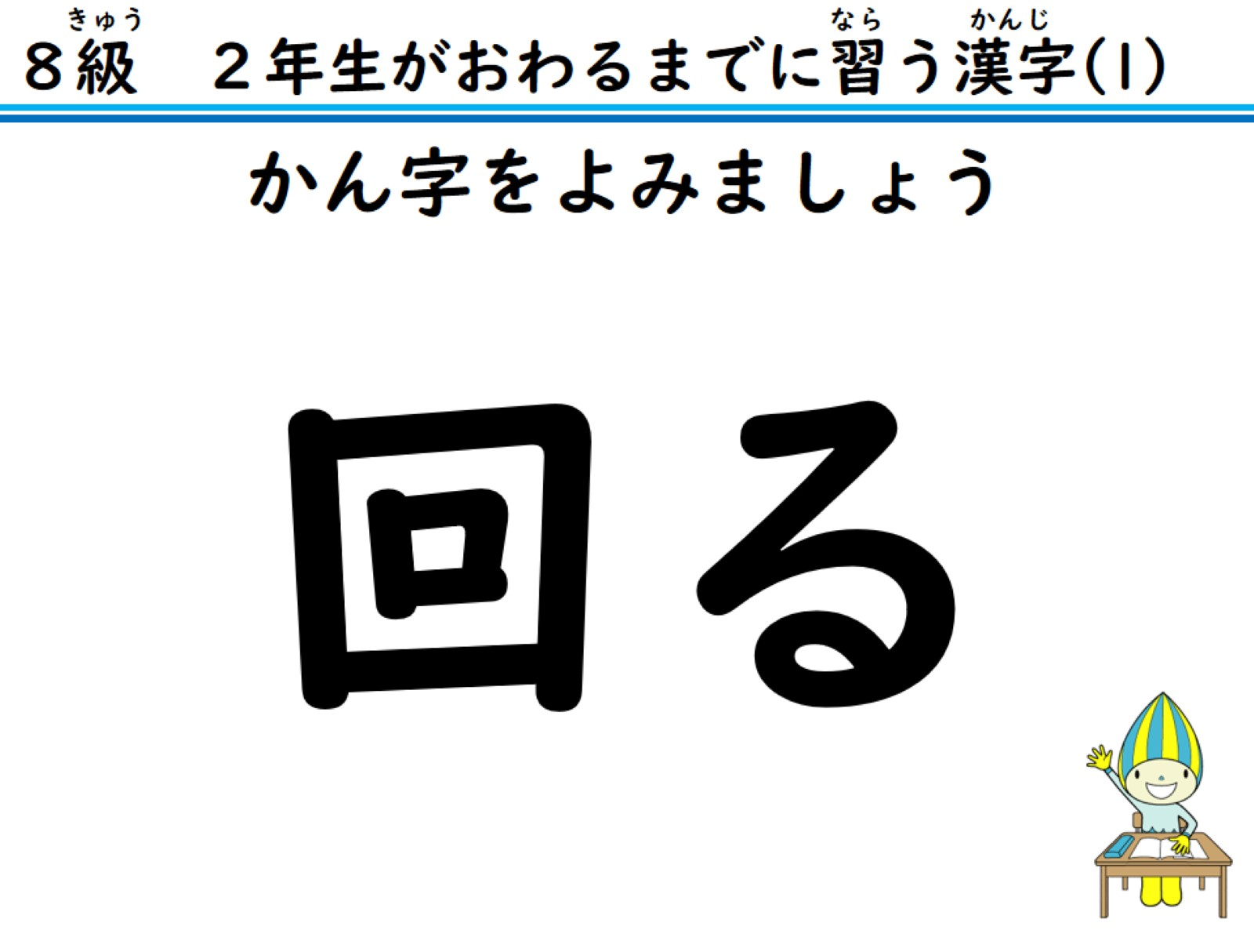
かん字をよみましょう

Slide 37
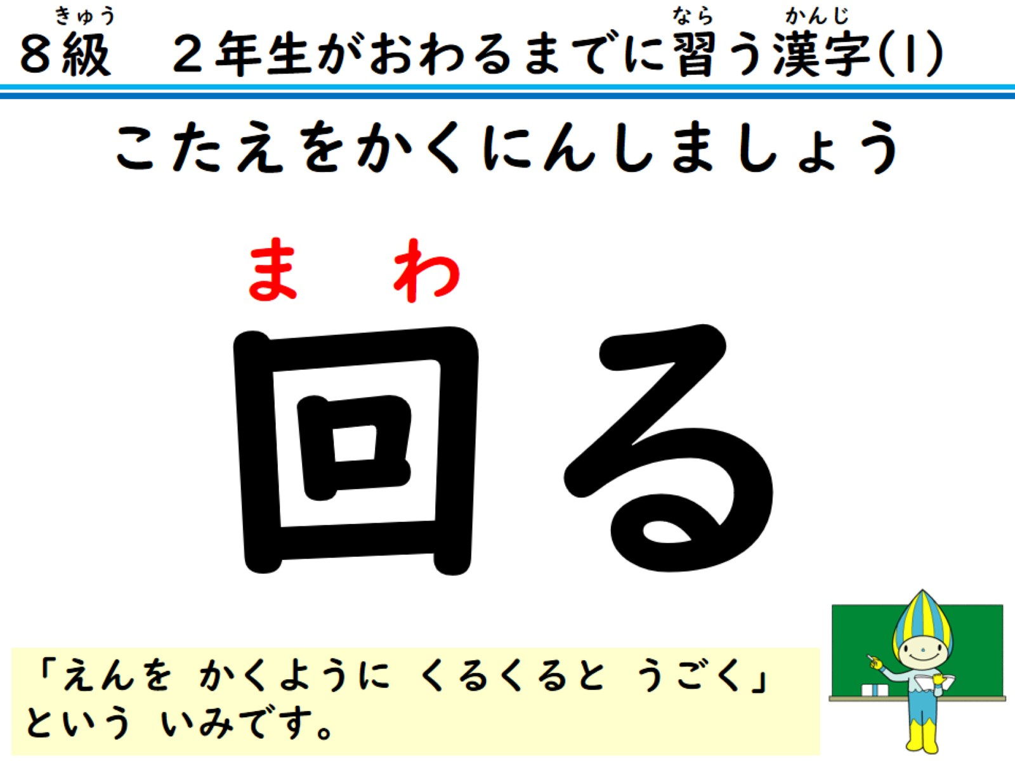
こたえをかくにんしましょう

Slide 38
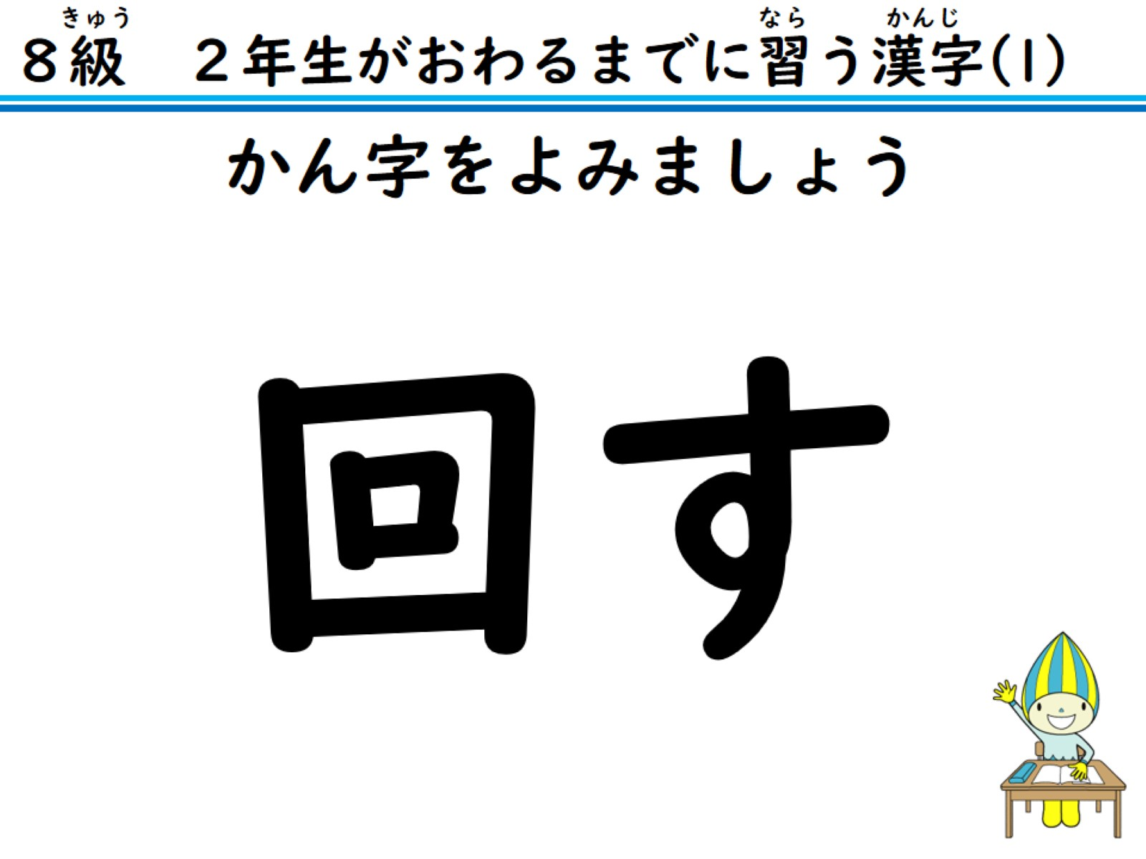
かん字をよみましょう

Slide 39
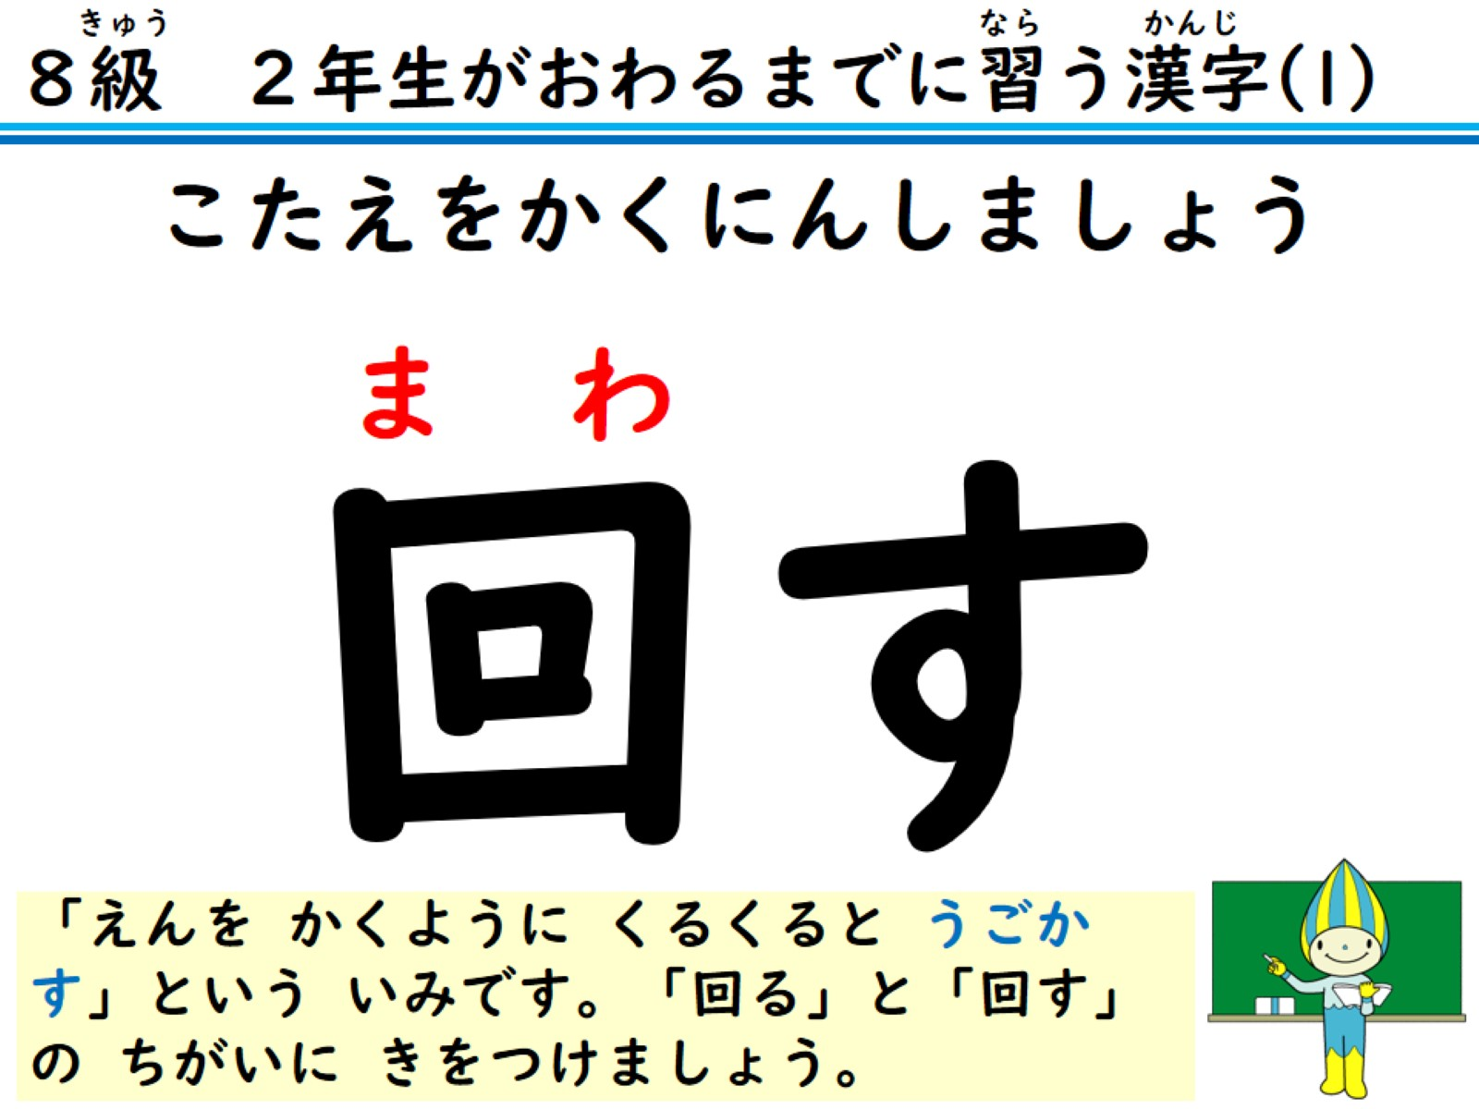
こたえをかくにんしましょう

Slide 40
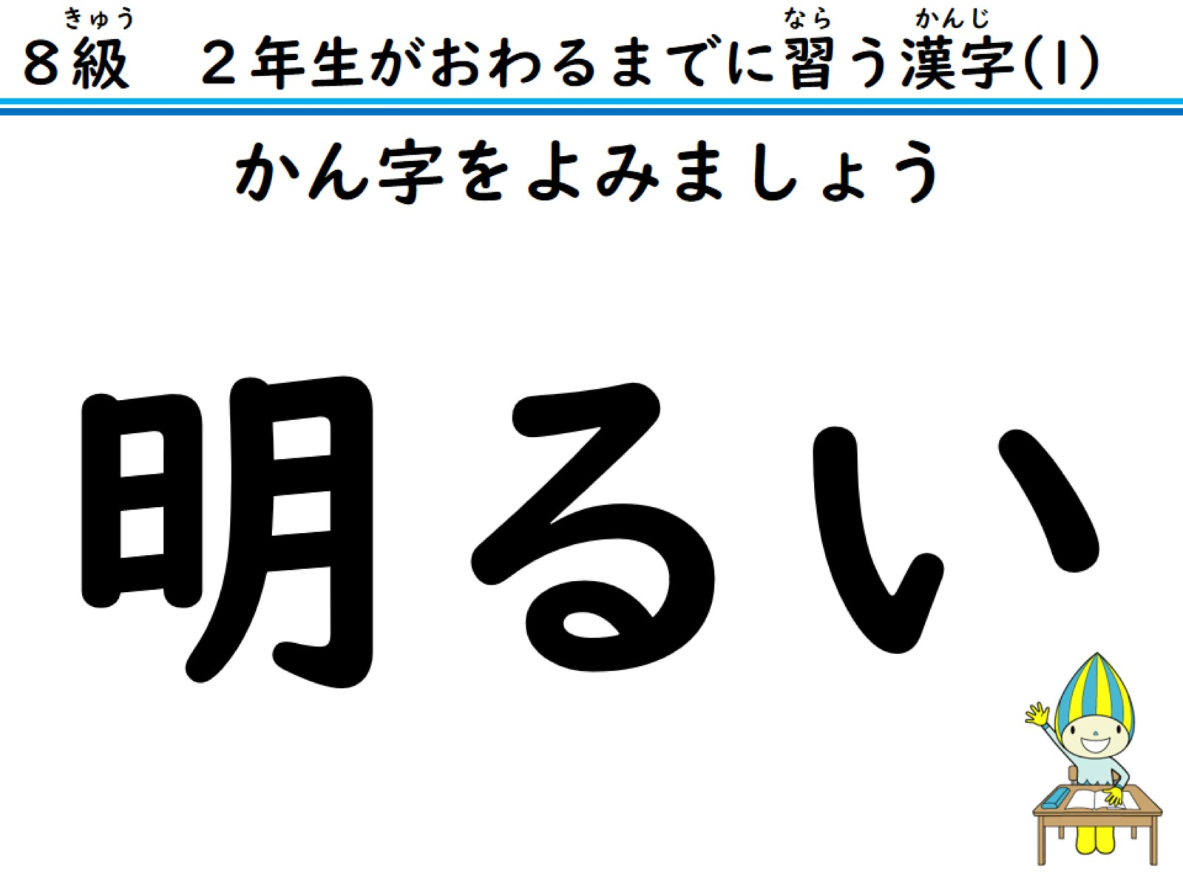
かん字をよみましょう

Slide 41
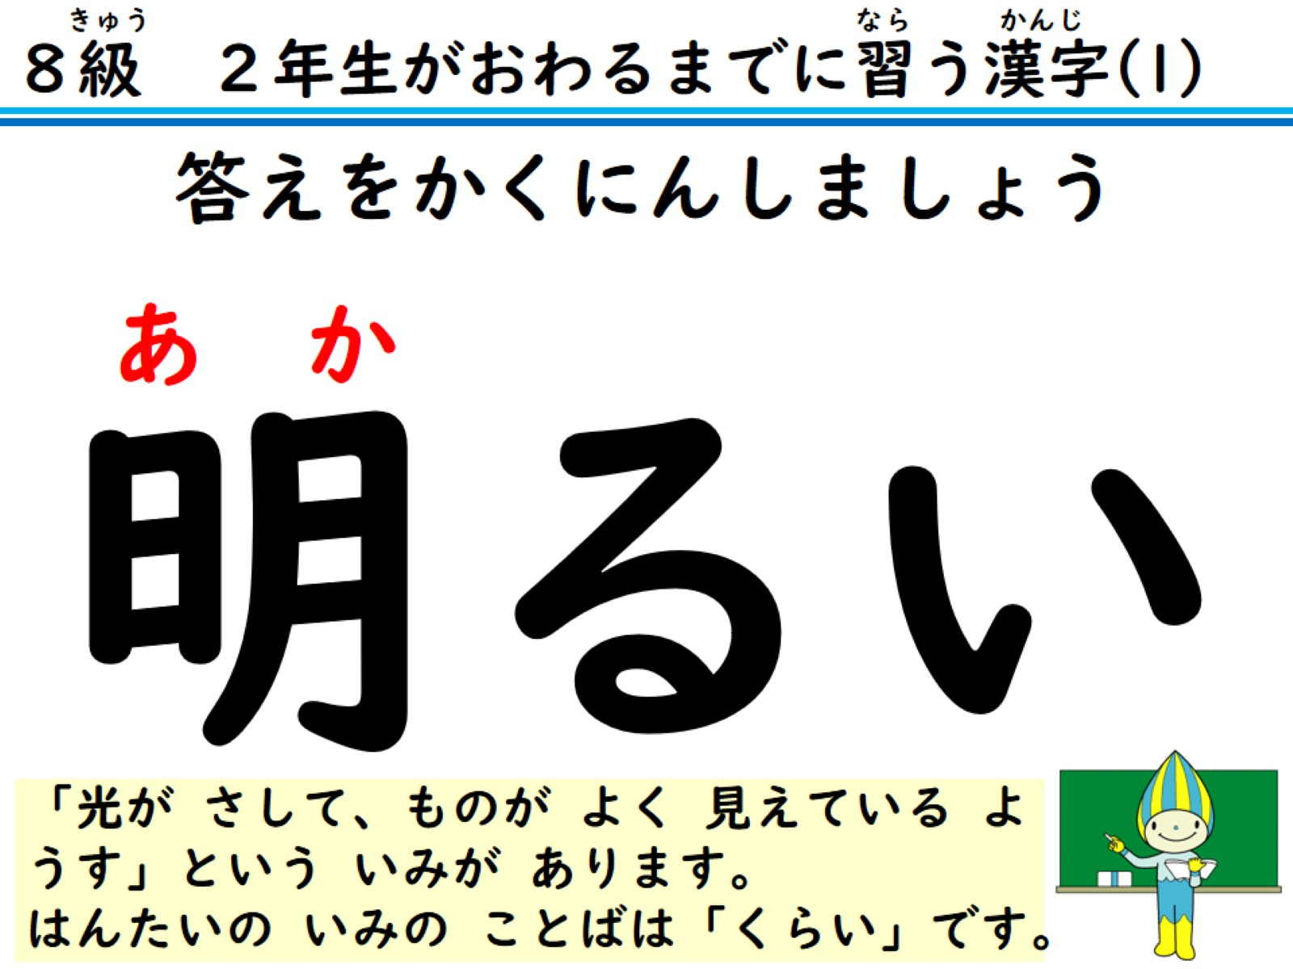
答えをかくにんしましょう

Slide 42
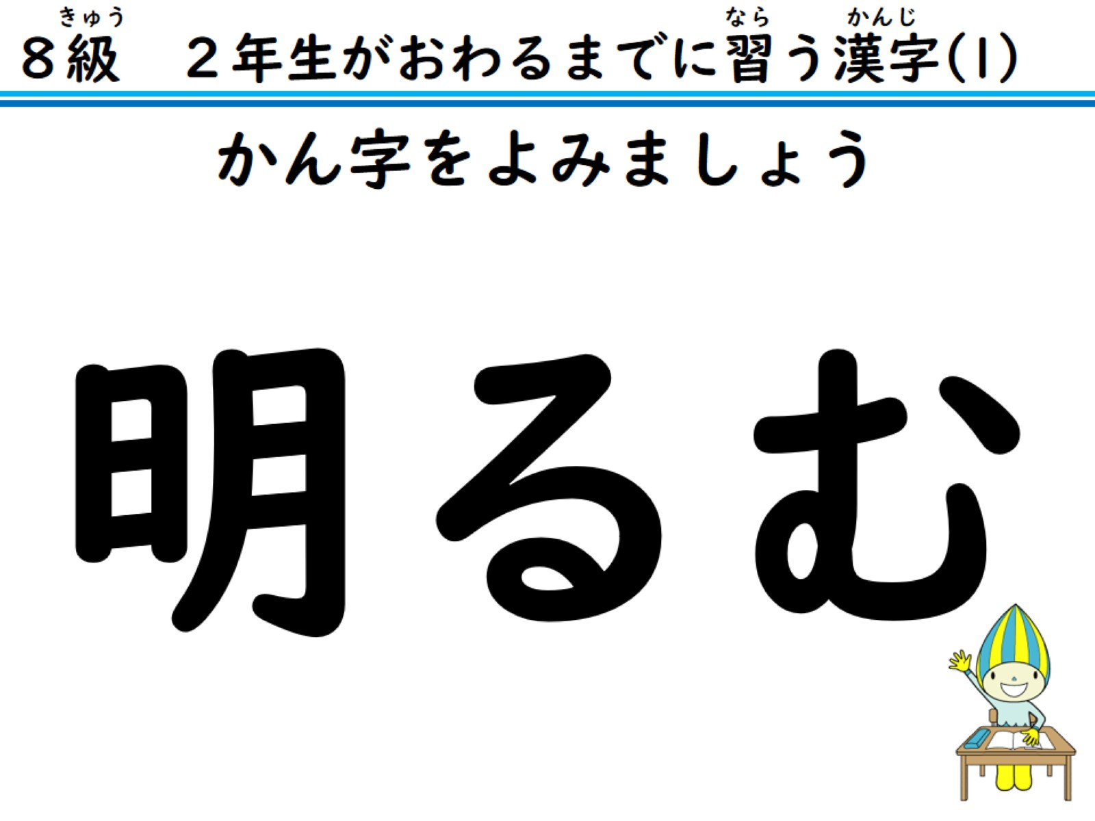
かん字をよみましょう

Slide 43
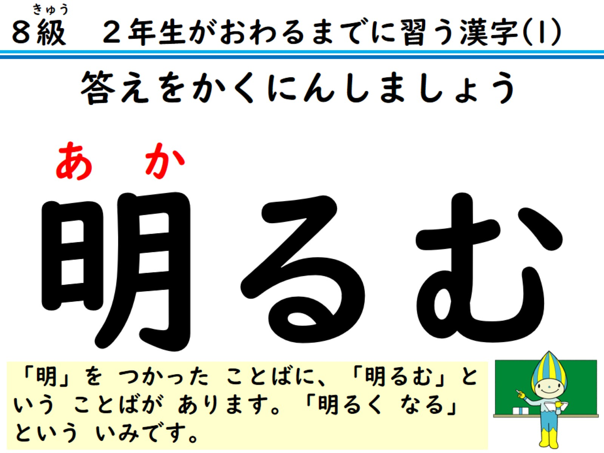
答えをかくにんしましょう

Slide 44
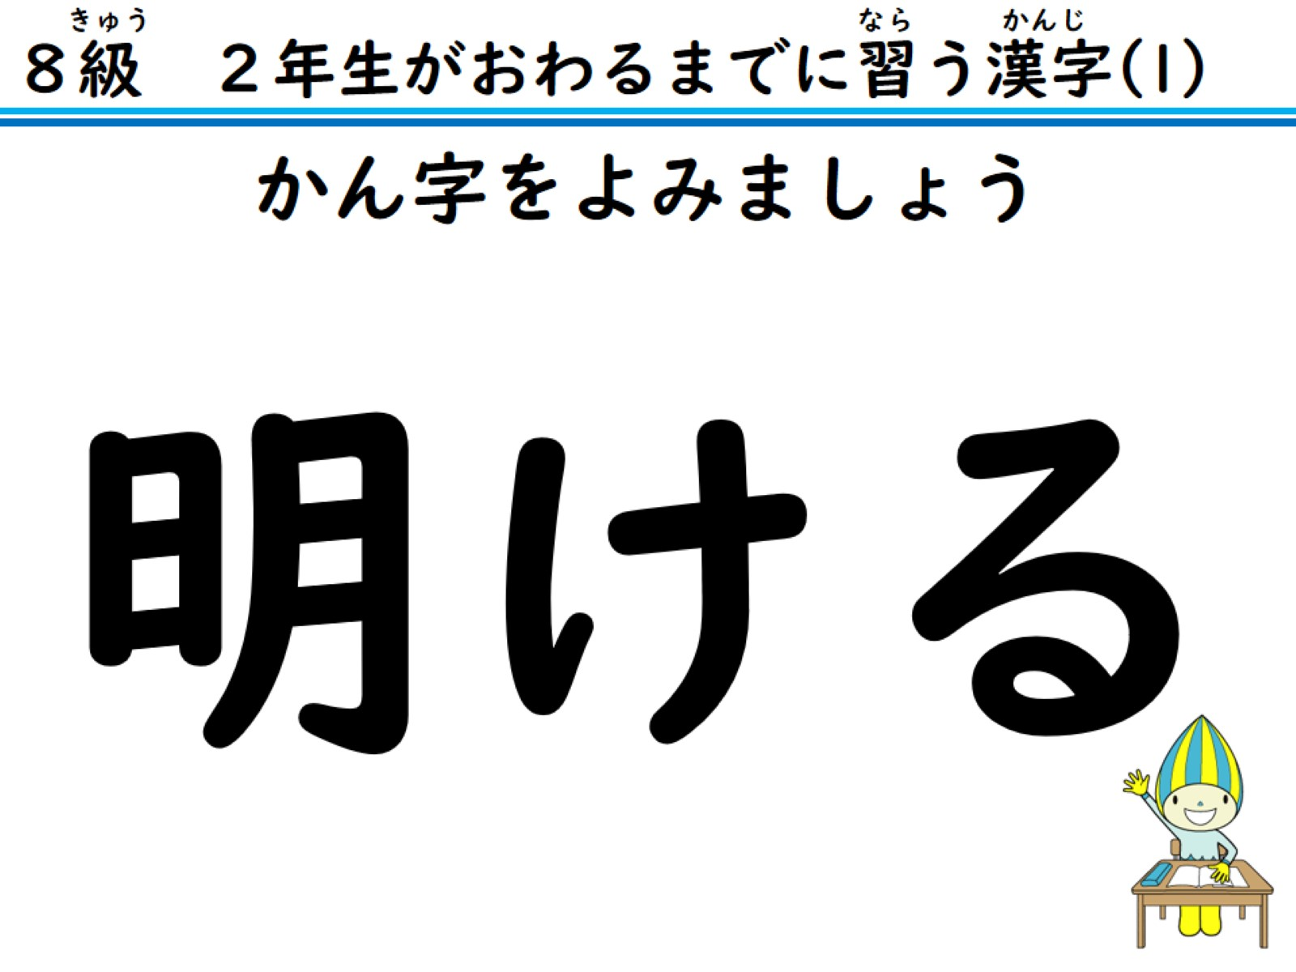
かん字をよみましょう

Slide 45
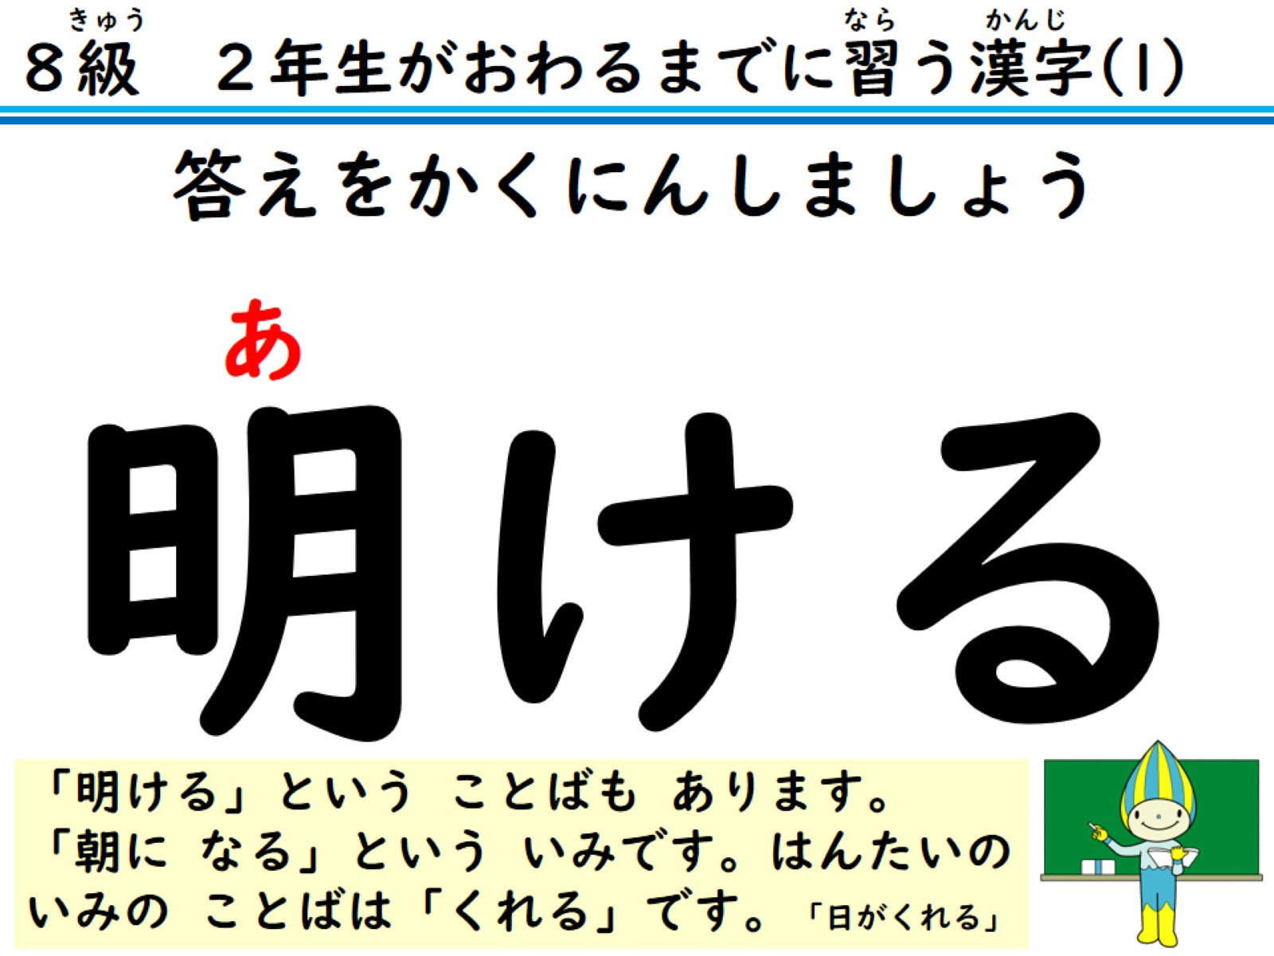
答えをかくにんしましょう

Slide 46
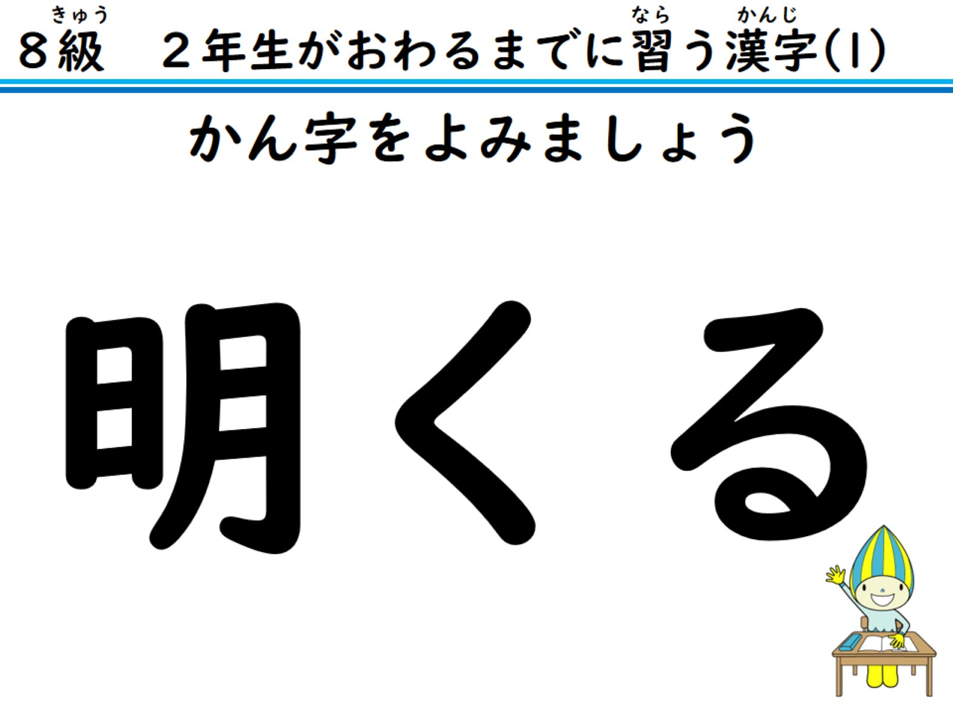
かん字をよみましょう

Slide 47
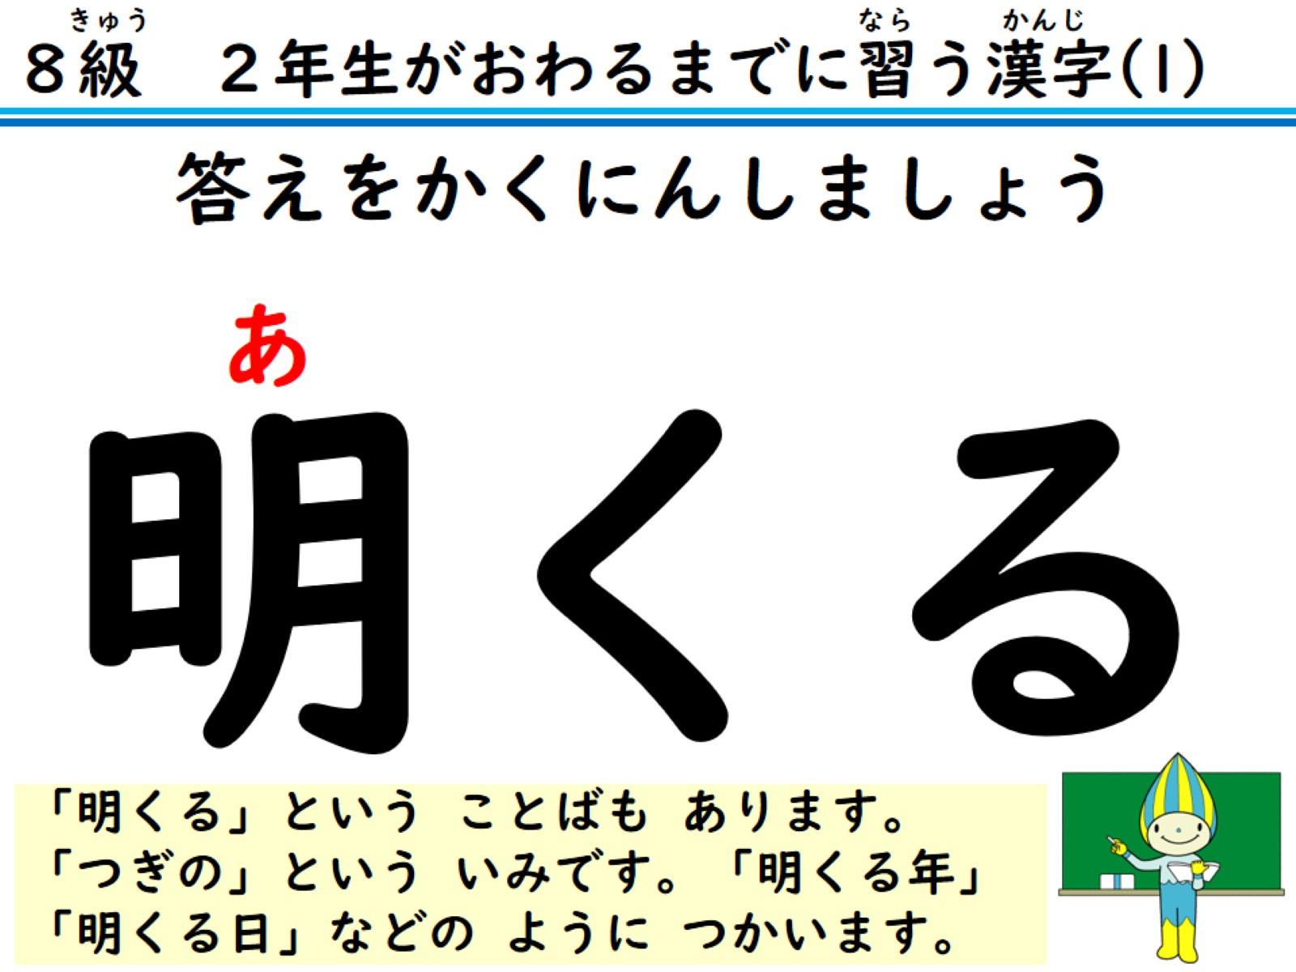
答えをかくにんしましょう

Slide 48
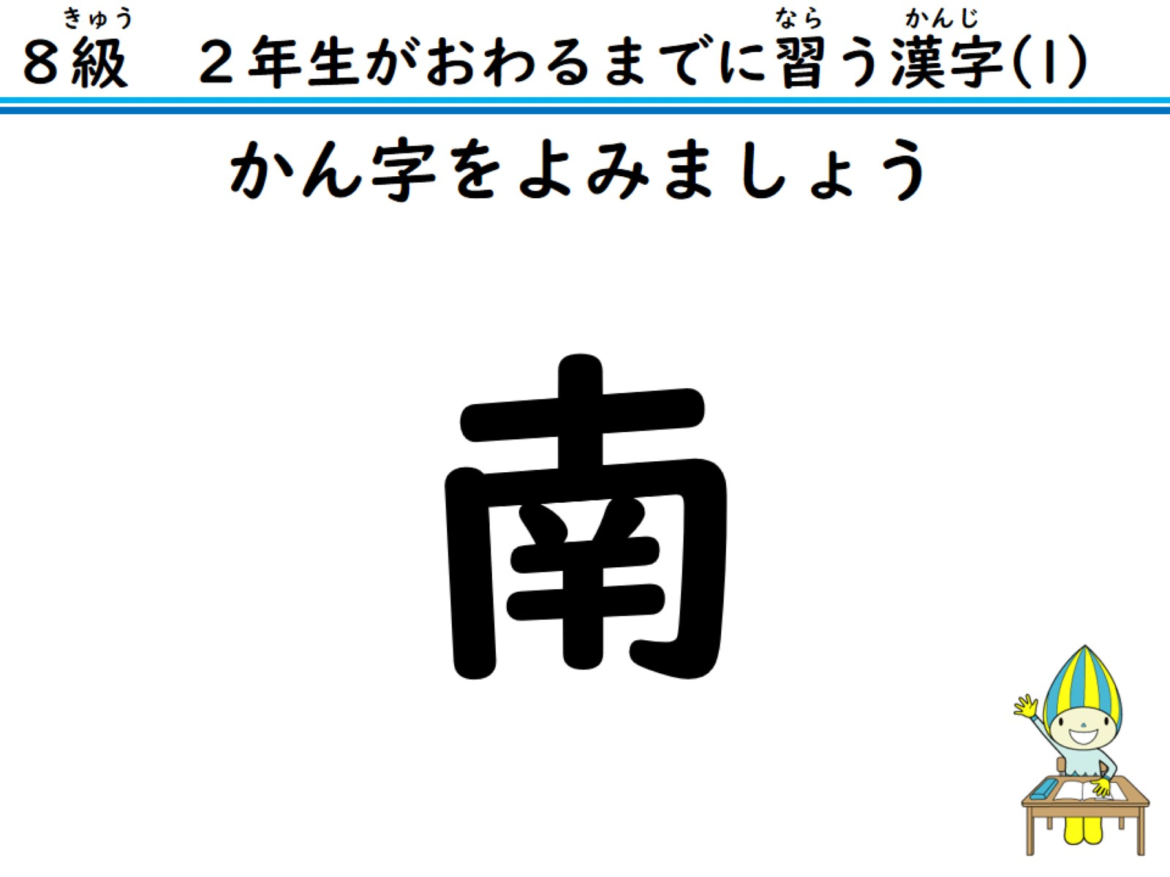
かん字をよみましょう

Slide 49
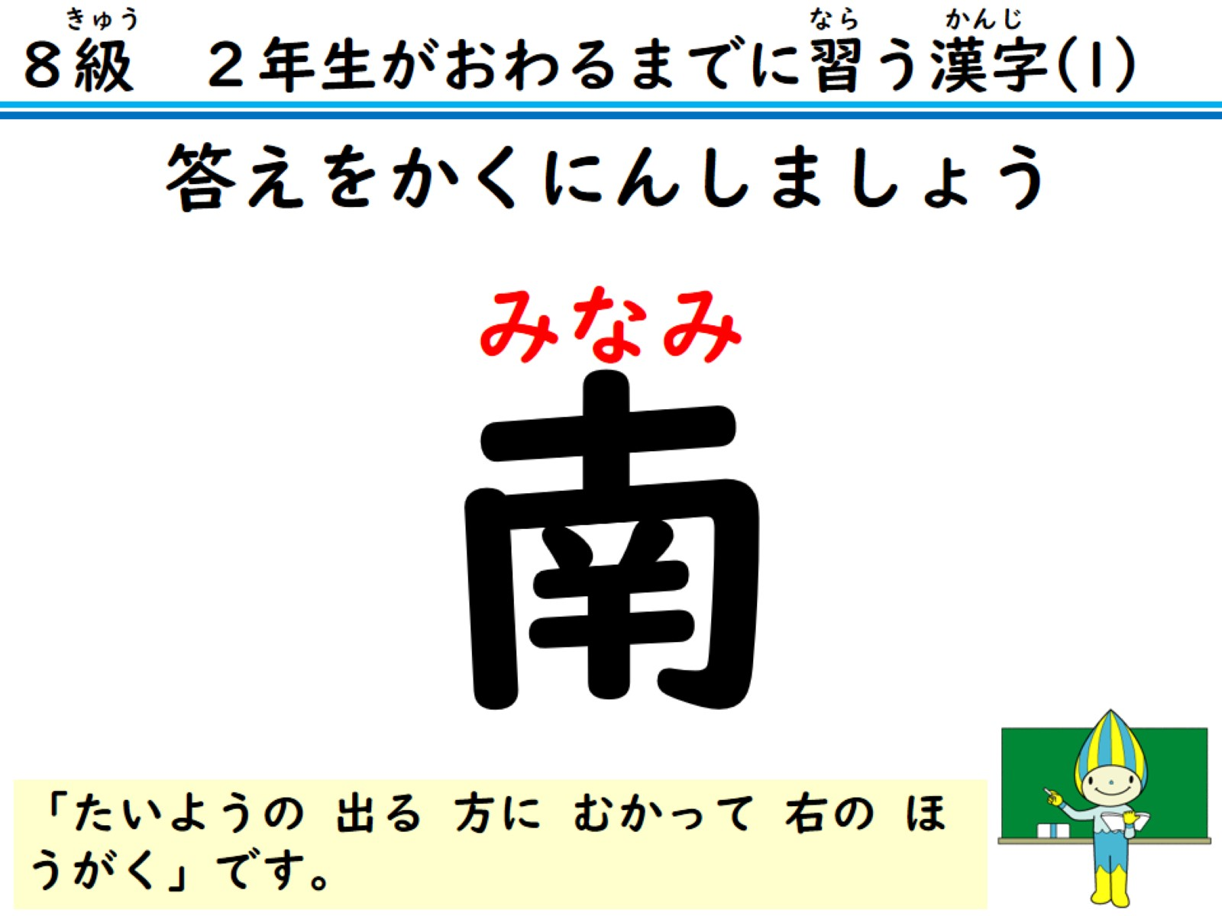
答えをかくにんしましょう

Slide 50
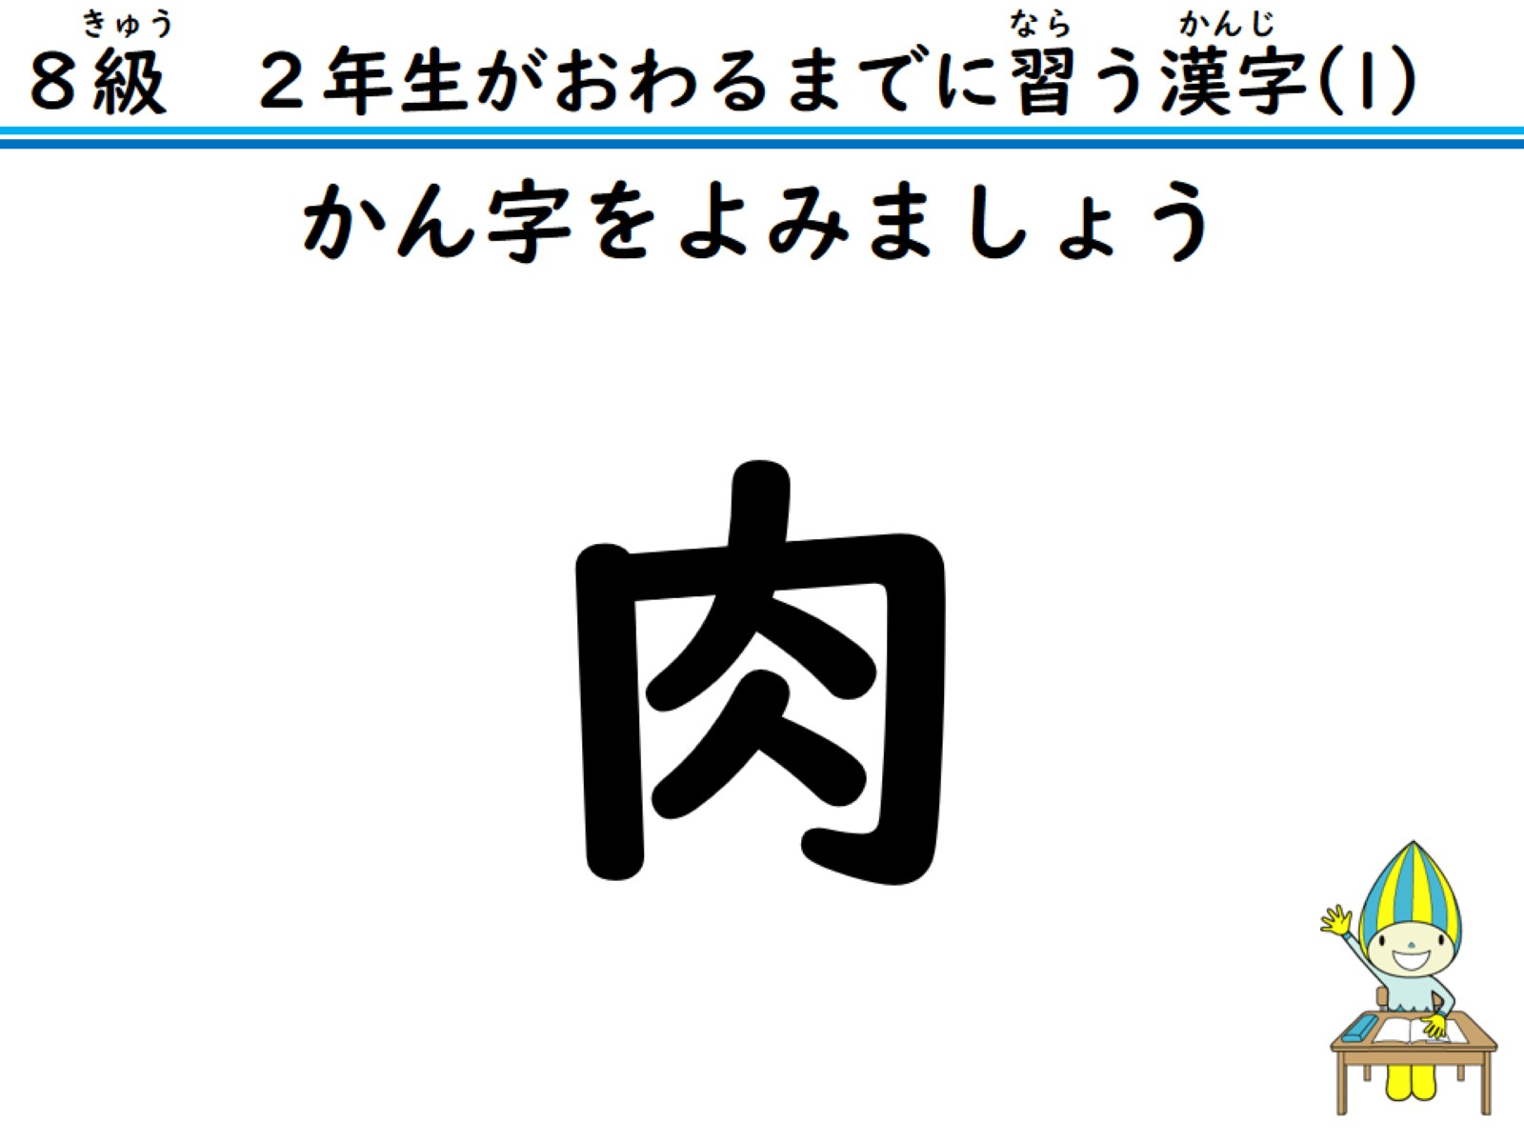
かん字をよみましょう

Slide 51

答えをかくにんしましょう

Slide 52

かん字をよみましょう

Slide 53

こたえをかくにんしましょう

Slide 54

かん字をよみましょう

Slide 55

答えをかくにんしましょう

Slide 56

かん字をよみましょう

Slide 57

答えをかくにんしましょう

Slide 58

かん字をよみましょう

Slide 59

答えをかくにんしましょう

Slide 60

かん字をよみましょう

Slide 61

答えをかくにんしましょう

